Slide 1

第 4 章 集成触发器
概 述
触发器的基本形式
边沿触发器
主从触发器
触发器的应用
本章小结

Slide 2

概 述
主要要求：
了解触发器的基本特性和作用。
了解触发器的类型和逻辑功能的描述方法。

Slide 3
一、触发器的基本特性和作用
Flip - Flop，简写为 FF，又称双稳态触发器。
基本特性
(1)有两个稳定状态(简称稳态)，正好用来表示逻辑 0 和 1。
(2)在输入信号作用下，触发器的两个稳定状态可相互转换
(称为状态的翻转)。输入信号消失后，新状态可长期
保持下来，因此具有记忆功能，可存储二进制信息。
一个触发器可存储 1 位二进制数码

Slide 4
触发器的作用
触发器和门电路是构成数字电路的基本单元。
触发器有记忆功能，由它构成的电路在某时刻的输出不仅取决于该时刻的输入，还与电路原来状态有关。而门电路无记忆功能，由它构成的电路在某时刻的输出完全取决于该时刻的输入，与电路原来状态无关；

Slide 5
二、触发器的类型
根据逻辑功能不同分为
RS 触发器
D 触发器
JK 触发器
T 触发器
T ′ 触发器
根据触发方式不同分为
电平触发器
边沿触发器
主从触发器
根据电路结构不同分为
基本 RS 触发器
同步触发器
主从触发器
边沿触发器
三、触发器逻辑功能的描述方法
主要有特性表、特性方程、驱动表
(又称激励表)、状态转换图和波形图
(又称时序图)等。

Slide 6
4.1 触发器的基本形式
主要要求：
掌握与非门结构基本 RS 触发器的电路、逻辑
功能和工作特点。
了解同步触发器的结构、工作特点和存在问题。
掌握触发器的 0 态、1 态、置 0、置 1、触发方式、现态、次态和空翻等概念。
了解触发器逻辑功能的描述方法。
掌握 RS 触发器、D 触发器、JK 触发
器的逻辑功能及其特性方程。

Slide 7
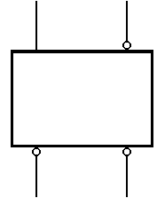
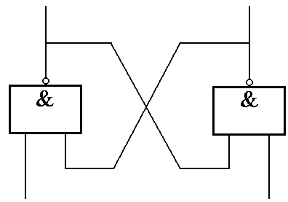
一、基本 RS 触发器
Basic Flip - Flop
互补输出端，正常工作时，它们的输出
状态相反。
(一)由与非门组成的基本 RS 触发器
1. 电路结构及逻辑符号
Q
Q
Q
Q
Q
Q
低电平有效
S
R
G₁
G₂
R_{D}
S_{D}
R_{D}
S_{D}
置1端，也称置位端。
S 即 Set
置0端，也称复位端。
R 即 Reset
R_{D}
S_{D}
R_{D}
S_{D}
信号输入端
Q = 1，Q = 0 时，称为触发器的 1 状态，记为 Q = 1；
Q = 0，Q = 1 时，称为触发器的 0 状态，记为 Q = 0。

Slide 8
工作原理
2. 工作原理及逻辑功能
Q
Q
0
触发器被置 0
1
G₁
G₂
1 1
1
S_{D}
R_{D}
0
输 入
输 出
功 能 说 明
R_{D}
S_{D}
Q
Q
0
0
0
1
0
1
触发器置 0
1
0
1
1

Slide 9
2. 工作原理及逻辑功能
Q
Q
1
触发器被置 1
0
G₁
G₂
1 1
0
S_{D}
R_{D}
1
输 入
输 出
功 能 说 明
R_{D}
S_{D}
Q
Q
0
0
0
1
0
1
触发器置 0
1
0
1
0
触发器置 1
1
1

Slide 10




2. 工作原理及逻辑功能
Q
Q
G₁ 门输出
G₂ 门输出
&
G₁
&
G₂
1
S_{D}
R_{D}
1
输 入
输 出
功 能 说 明
R_{D}
S_{D}
Q
Q
0
0
0
1
0
1
触发器置 0
1
0
1
0
触发器置 1
1
1
不 变
触发器保持原状态不变

Slide 11
2. 工作原理及逻辑功能
Q
Q
输出既非 0 状态，也非 1 状态。当 R_{D} 和
S_{D} 同时由 0 变 1 时，输出状态可能为 0，也可能为 1，即输出状态不定。因此，这种情况禁用。
1
1
G₁
G₂
0
S_{D}
R_{D}
0
输 入
输 出
功 能 说 明
R_{D}
S_{D}
Q
Q
0
0
不 定
输出状态不定(禁用)
0
1
0
1
触发器置 0
1
0
1
0
触发器置 1
1
1
不 变
触发器保持原状态不变

Slide 12
特性表
3. 逻辑功能的特性表描述
触发器次态与输入信号和电路原有状态之间关系的真值表。
次态
指触发器在输入信号变化后的状态，用 Q^{n+1} 表示。
现态
指触发器在输入信号变化前的状态，用 Q^{n} 表示。

Slide 13
与非门组成的基本 RS 触发器特性表
R_{D}
S_{D}
Q^{n}
Q^{n+1}
说 明
基本 RS 触发器特
性表的简化表示
0
0
0
×
触发器状态不定
0
0
1
×
R_{D}
S_{D}
Q^{n+1}
0
1
0
0
触发器置 0
0
0
不定
0
1
1
0
0
1
0
1
0
0
1
触发器置 1
1
0
1
1
0
1
1
1
1
Q^{n}
1
1
0
0
触发器保持原状态不变
1
1
1
1
注意
置 0 端 R_{D} 和置 1 端 S_{D} 低电平有效。
禁用 R_{D} = S_{D} = 0。
称约束条件

Slide 14
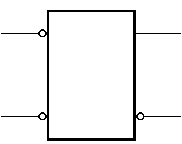
波形分析举例
[例] 设下图中触发器初始状态为 0，试对应输入波形
画出 Q 和 Q 的波形。
R_{D}
R
Q
R_{D}
S_{D}
S
Q
S_{D}
置 0
置 1
保持
保持
初态为 0，故保持为 0。
解：
Q
Q

Slide 15
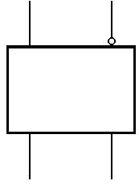
(二)基本 RS 触发器的两种形式
置 0、置1 信号低电平有效
置 0、置1 信号高电平有效
注意
逻
辑
符
号
Q
Q
Q
Q
弄清输入信号是低电平有效还是高电平有效。
S
R
S
R
S_{D}
R_{D}
S_{D}
R_{D}
特
性
表
R_{D}
S_{D}
Q^{n+1}
R_{D}
S_{D}
Q^{n+1}
0
0
不定
0
0
Q^{n}
0
1
0
0
1
1
1
0
1
1
0
0
1
1
Q^{n}
1
1
不定

Slide 16
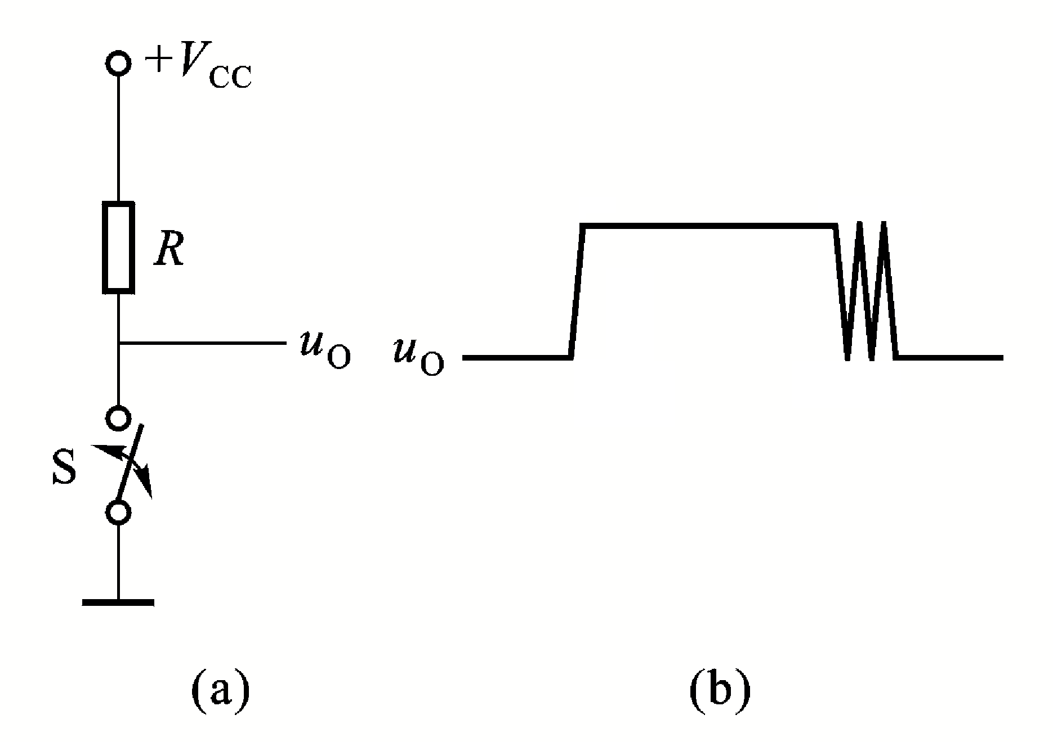
应用举例
返回
利用基本RS触发器的记忆功能
消除机械开关振动引起的干扰脉冲。
干扰 脉冲
图4-4 机械开关
（a）电路 (b) 输出电压波形

Slide 17
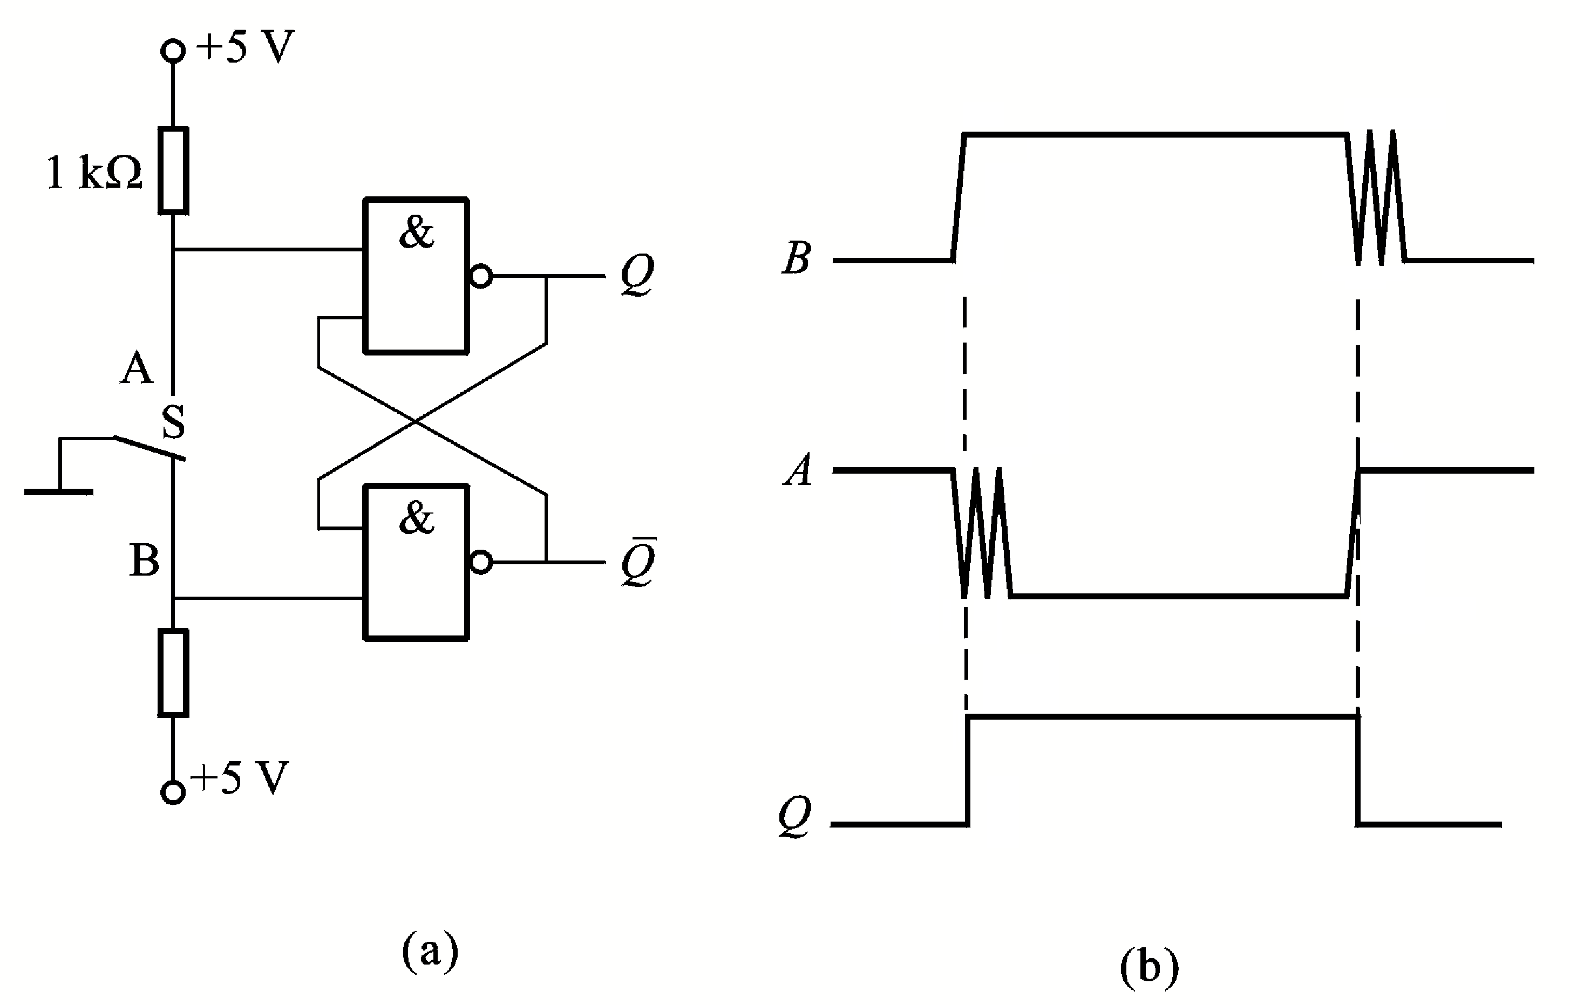
B有0就置0
A有0就置1
图4-5 利用基本RS触发器消除机械开关振动的影响
（a）电路 （b）电压波形

Slide 18
(三)基本 RS 触发器的优缺点
优点
电路简单，是构成各种触发器的基础。
缺点
1. 输出受输入信号直接控制，不能定时控制。
2. 有约束条件。

Slide 19
4.1.2 同步触发器
Synchronous Flip - Flop
实际工作中，触发器的工作状态不仅要由触发输入
信号决定，而且要求按照一定的节拍工作。为此，需要
增加一个时钟控制端 CP。
CP 即 Clock Pulse，它是一串周期和脉宽一定的矩形脉冲。
具有时钟脉冲控制的触发器称为时钟触发器，
又称钟控触发器。
同步触发器是其中最简单的一种，而基本 RS 触发器称异步触发器。

Slide 20
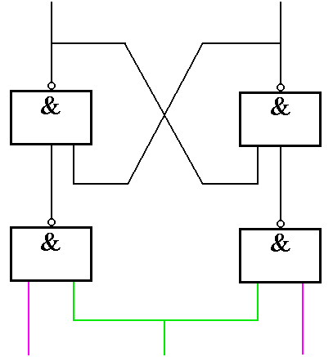
(一)同步 RS 触发器
(一)同步 RS 触发器
1. 电路结构与工作原理
Q
基本 RS 触发器
Q
工作原理
★ CP = 0 时，G₃、G₄
被封锁，输入信号 R、S
不起作用。基本 RS 触发
器的输入均为 1，触发器
状态保持不变。
G₁
G₂
1
Q₃
Q₄
1
S
R
★ CP = 1 时，G₃、G₄
解除封锁，将输入信号
R 和 S 取非后送至基本
RS 触发器的输入端。
G₃
G₄
S
0
CP
R
1
增加了由时钟 CP 控制的门 G₃、G₄

Slide 21
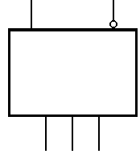
2. 逻辑功能与逻辑符号
RS功能
Q
Q
R
S
Q^{n+1}
0
0
Q^{n}
0
1
1
R、S 信号高电平有效
G₁
1
0
0
G₂
1
1
不定
Q
Q
S_{D}
Q₃
Q₄
R_{D}
G₃
G₄
S
1S
C1
1R
R
S
R
S_{D}
R_{D}
CP
异步置 0 端 R_{D} 和异步置1 端 S_{D} 不受 CP 控制。
实际应用中，常需要利用异步端预置触发器值
(置 0 或置 1)，预置完毕后应使 R_{D} = S_{D} = 1。

Slide 22
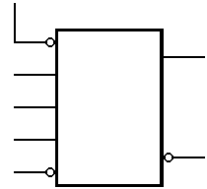
[例] 试对应输入波形画出下图中 Q 端波形。
V_{CC}
CP
V_{CC}
S
Q
R_{D}
S
1S
R_{D}
CP
C1
R
1R
R
Q
R_{D}
R
R_{D}
S
解：
Q
原态未知

Slide 23
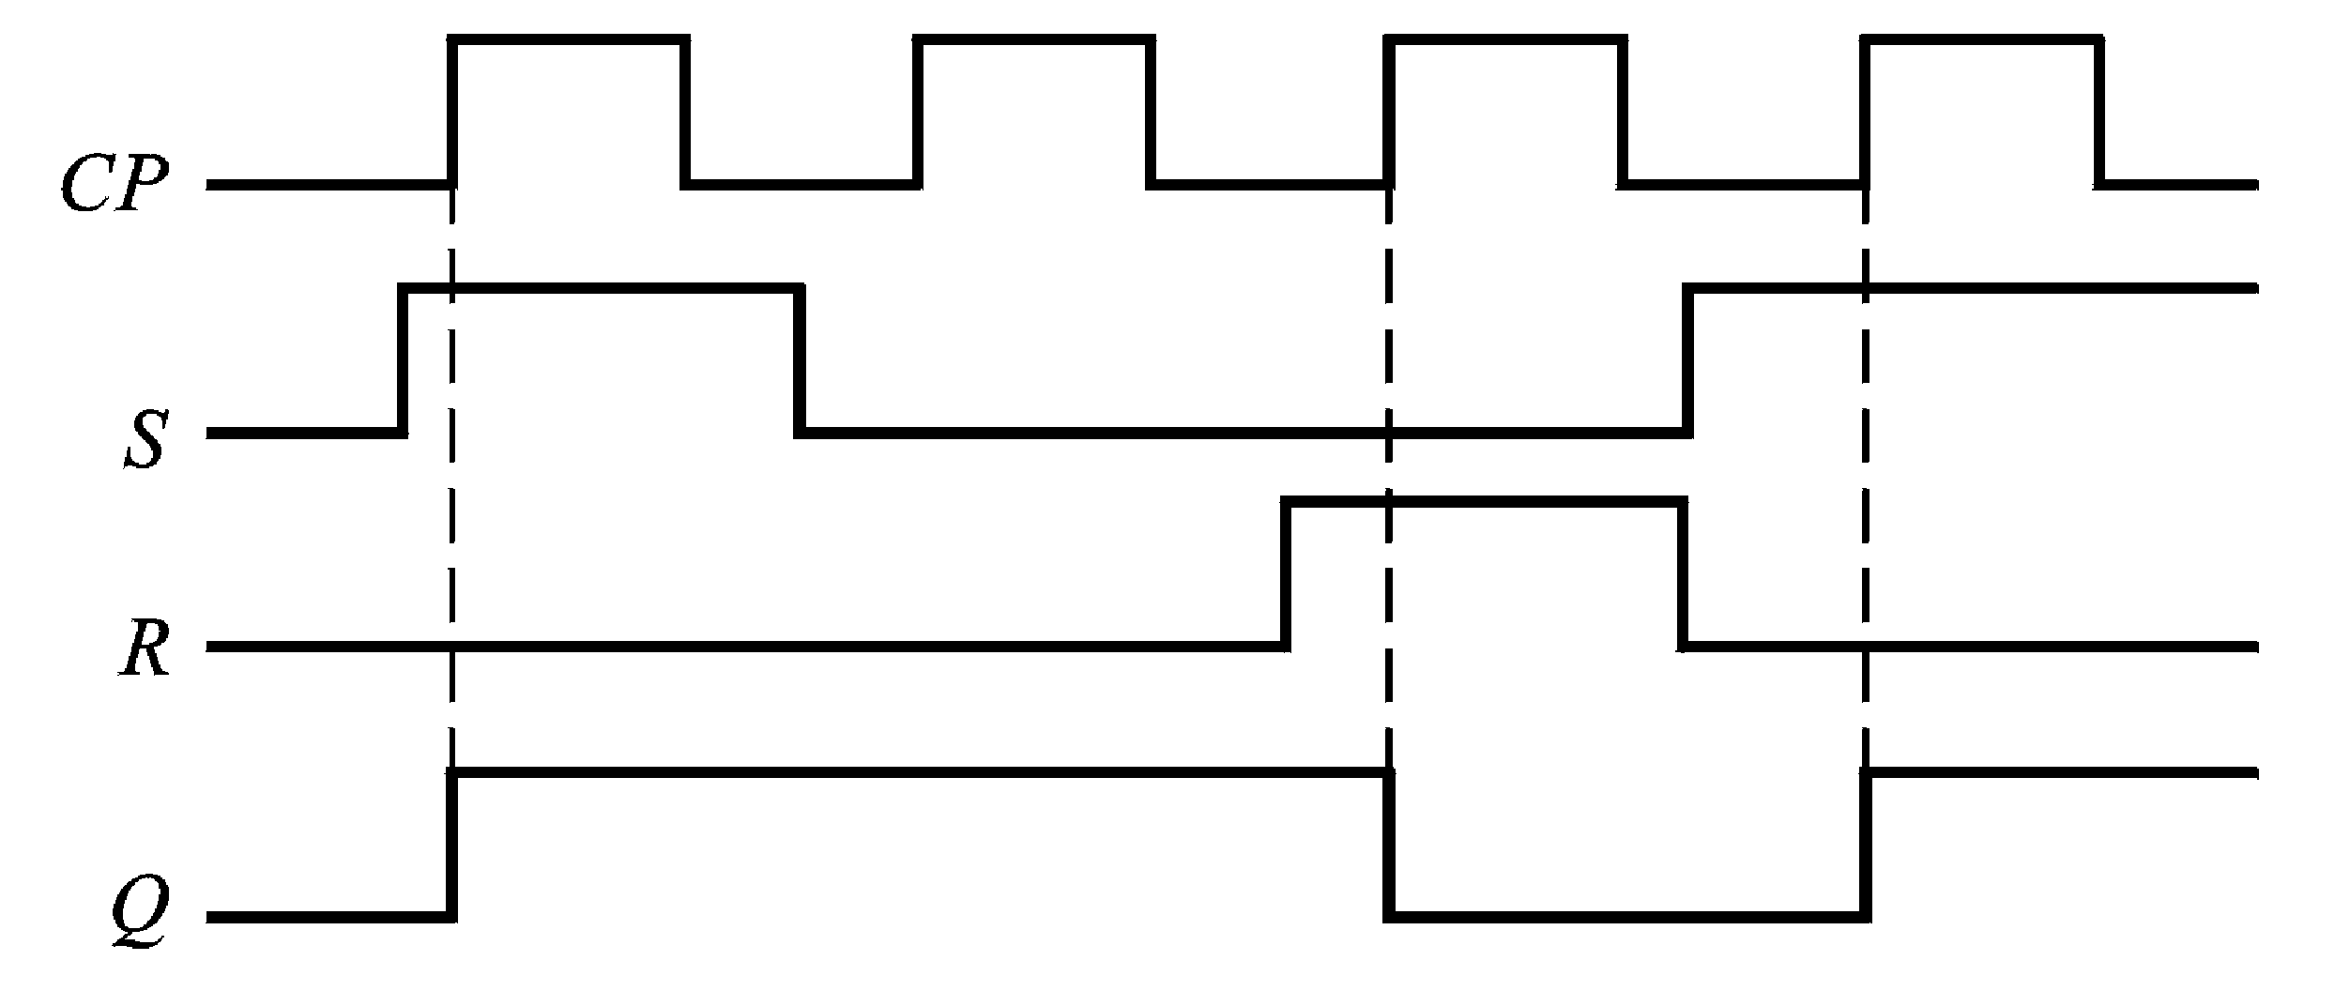
4. 工作波形（又称为时序图，设初态为0 ）
置1
保持
置0
置1
图4-7 同步RS触发器的时序图

Slide 24

3. 同步 RS 触发器的特性表与特性方程
特性方程指触发器次态与输入信号和电路原有状态之间的逻辑关系式。
RS 触发器功能也可用特性表与特性方程来描述。
SQ^{n}
R
S
Q^{n}
Q^{n+1}
R
00 01
11
10
0
0
0
0
1
1
1
特
性
表
0
1
0
0
1
1
0
1
0
1
×
×
0
1
1
1
1
0
0
0
同步RS触发器Q^{n+1}的卡诺图
1
0
1
0
特性方程
1
1
0
×
RS = 0(约束条件)
1
1
1
×

Slide 25
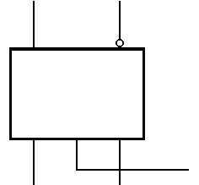
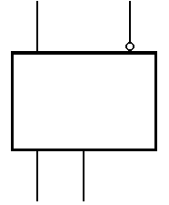
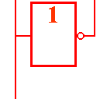
(二)同步 D 触发器
(二)同步 D 触发器
1. 电路结构、逻辑符号和逻辑功能
Q
Q
Q
Q
1S
C1
1R
1D
C1
CP
D
CP
同步 D 触发器功能表
D
CP | D | Q^{n+1} | 说明
1 | 0 1 | 0 1 | 置0 置1
0 |  | Q^{n} | 不变
称为 D 功能
特点：Q^{n+1} 跟随 D 信号

Slide 26
触发器
[例] 试对应输入波形画出下图中 Q 端波形(设触发器
初始状态为 0)。
初始状态为 0
CP = 1，同步 D 触发器次态跟随 D 信号
CP = 0，同步触发器状态不变
Q
Q
CP
1D
C1
D
D
CP
解：
Q
同步触发器在 CP = 1 期间能发生多次翻转，这种现象称为空翻

Slide 27
2. D 触发器的特性表、特性方程、驱动表和状态转换图
它们是触发器逻辑功能的不同描述方法，也是时序逻辑电路逻辑功能的描述方法。
由触发器现态和次态的取值来确定输入信号取值的关系表，又称激励表。
用圆圈及其内的标注表示电路的所有稳态，用箭头表示状态转换的方向，箭头旁的标注表示状态转换的条件。

Slide 28





2. D 触发器的特性表、特性方程、驱动表和状态转换图
D 触发器特性表
特性方程
Q^{n+1} = D
D 触发器驱动表
D
Q^{n}
Q^{n+1}
Q^{n} Q^{n+1}
D
无约束
0 0
0 1
1 0
1 1
0 0
0 1
1 0
1 1
0 0
0 1
1 0
1 1
0
0
0
0
1
1
1
1
0
0
1
1
0
1
0
1
0
0
1
1
0
0
1
1
Q^{n+1} 在 D = 1 时就为 1，与 Q^{n} 无关。
Q^{n+1} 在 D = 0 时就为 0，与 Q^{n} 无关。
同步D触发器状态转换图
D = 1
D = 0
0 1
D = 1
D = 0

Slide 29
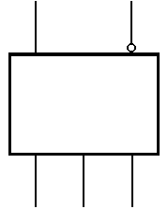
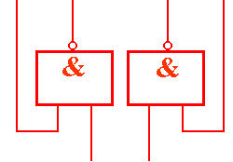
(三)同步 JK 触发器
(三)同步 JK 触发器
逻辑符号
电路结构
Q
Q
Q
Q
1J
C1
1K
1S
C1
1R
J
CP
K
CP
功能表
CP
J
K
Q^{n+1}
说明
0
0
Q^{n}
不变
0
1
0
置 0
称为 JK 功能，即
JK = 00 时保持；
JK = 11 时翻转；
J ≠ K 时 Q^{n+1} 值与 J 相同。
1
1
0
1
置 1
J
K
1
1
Q^{n}
翻转
0
×
×
Q^{n}
不变

Slide 30

特性表
驱动表
J
K
Q^{n}
Q^{n+1}
Q^{n} Q^{n+1}
J K
0 0
0 0
0 1
1 0
1 1
0
0
0
0
0
1
0
1
0 ×
0 0
1 ×
0 1
0
0
1
1
0
1
0
0
× 1
0 1
× 0
1 0
1
1
0
0
0
1
1
1
状态转换图
1 0
J = 1
K =×
1 1
1
1
1
1
0
1
1
0
1 1
J = 0
K =×
J =×
K = 0
特性方程
0 1
J =×
K = 1
无约束条件

Slide 31
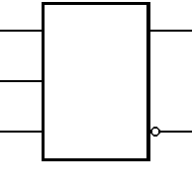
[例] 设触发器初始状态为 0，试对应输入波形画出
Q 端波形。
触发器初始状态为 0
CP = 0 时，同步触发器状态不变。
CP = 1 时，触发器根据 J、K 信号取值按照 JK 功能工作。
CP
J
1J
Q
CP
C1
J
K
1K
Q
K
解：
Q

Slide 32
(四)同步触发器的特点
同步触发器的触发方式为电平触发式
指时钟脉冲信号控制
触发器工作的方式
CP = 1 期间翻转的称正电平触发式；
CP = 0 期间翻转的称负电平触发式。
同步触发器的共同缺点是存在空翻
触发脉冲作用期间，输入信号发生多次变化时，触发器输出状态也相应发生多次变化的现象称为空翻。
空翻可导致电路工作失控。

Slide 33
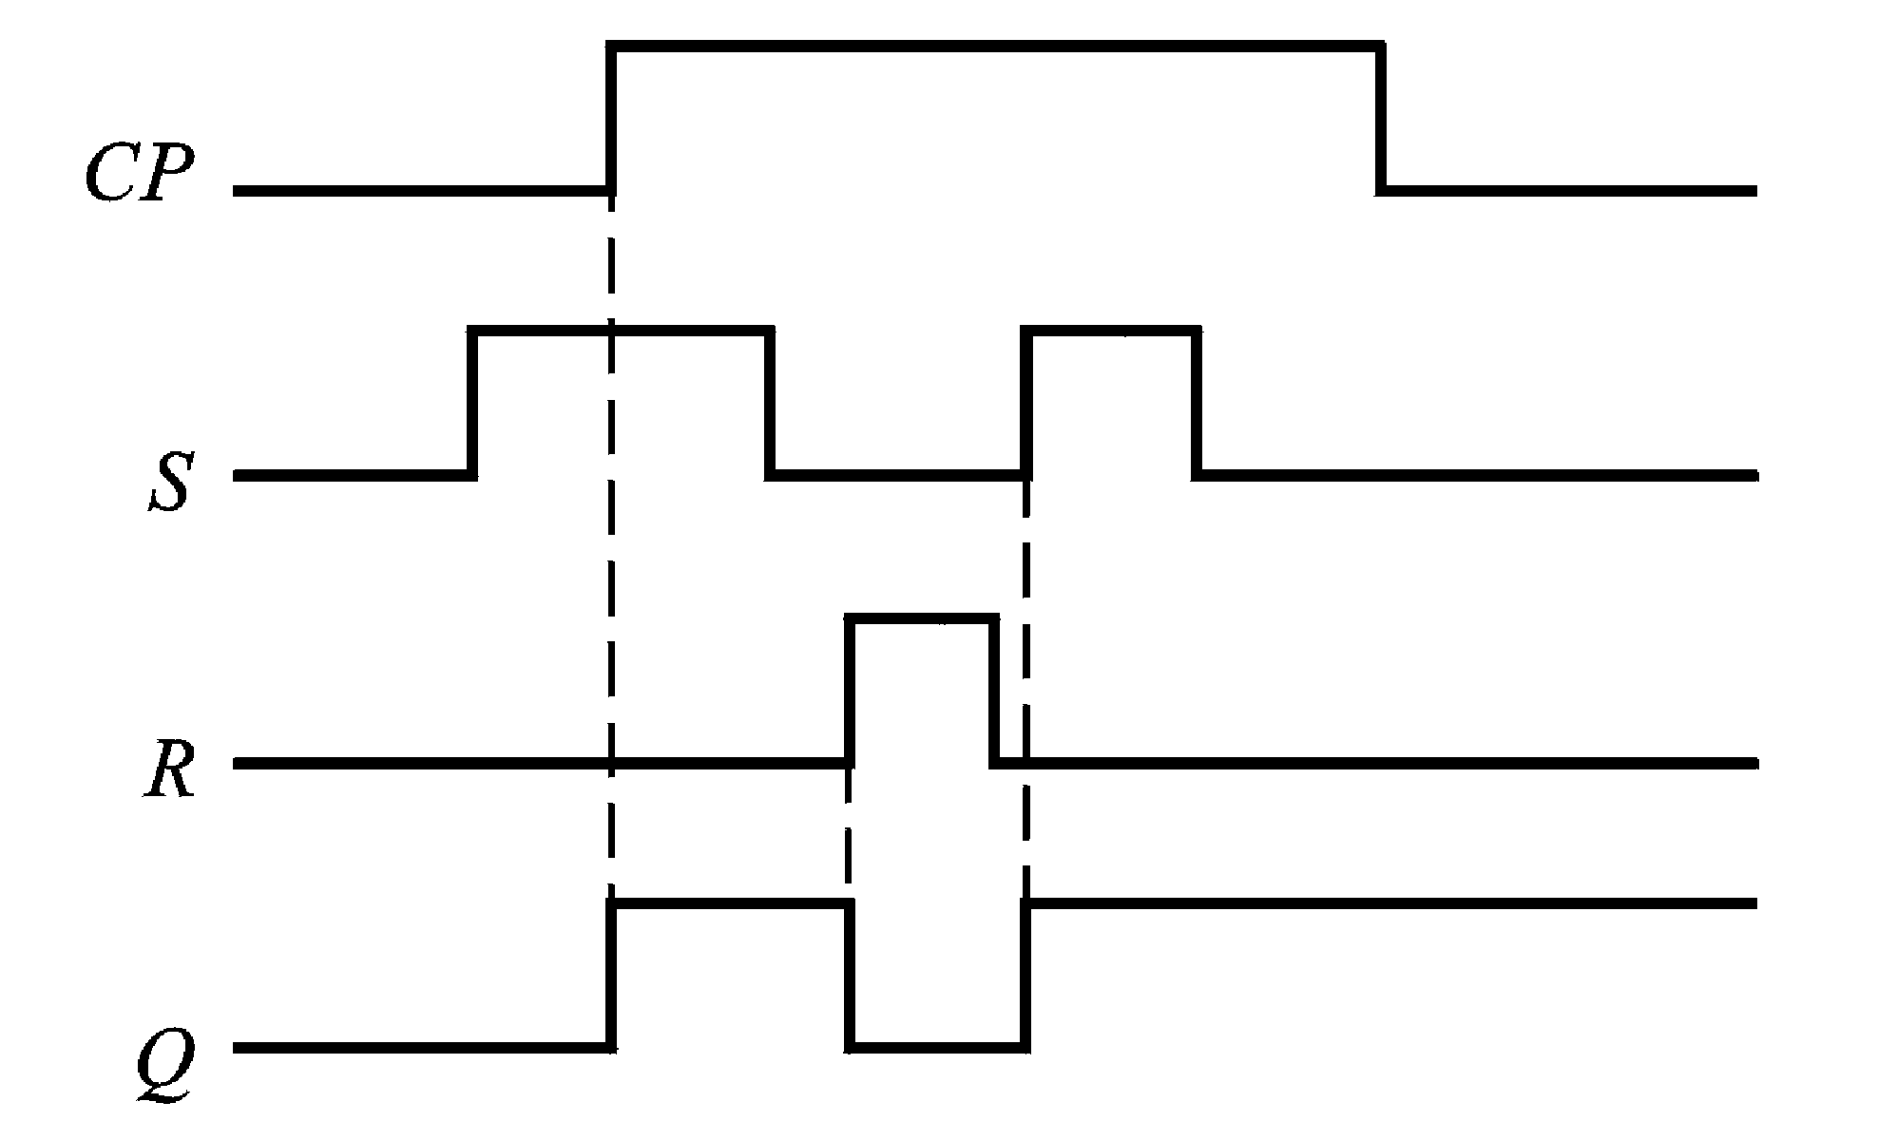

四.同步触发器的空翻
同步触发器在一个CP脉冲作用后，出现两次或两次以上翻转的现象称为空翻。
1
3
2
下面介绍几种能克服空翻的触发器。
图4-8 同步RS触发器的空翻现象

Slide 34
无空翻触发器
主要要求：
了解无空翻触发器的类型，掌握其工作特点。
能根据触发器符号识别其逻辑功能和触发方式，
并进行波形分析。

Slide 35
一、无空翻触发器的类型和工作特点
主
从
触
发
器
工作特点：CP = 1 期间，主触发器接收输入信号；CP = 0 期间，主触发器保持 CP 下降沿之前状态不变，而从触发器接受主触发器状态。因此，主从触发器的状态只能在 CP 下降沿时刻翻转。
这种触发方式称为主从触发式。
无
空
翻
触
发
器
Master - Slave Flip - Flop
边
沿
触
发
器
工作特点：只能在 CP 上升沿(或下降沿)时刻接收输入信号，因此，电路状态只能在 CP 上升沿(或下降沿)时刻翻转。
这种触发方式称为边沿触发式。
Edge - Triggered Flip - Flop

Slide 36
主从触发器和边沿触发器有何异同？
相
同
处
只能在 CP 边沿时刻翻转，因此都克服了
空翻，可靠性和抗干扰能力强，应用范围广。
电路结构和工作原理不同，因此电路功能
不同。为保证电路正常工作，要求主从 JK 触
发器的 J 和 K 信号在 CP = 1 期间保持不变；而
边沿触发器没有这种限制，其功能较完善，因
此应用更广。
相
异
处
单击此处将跳过刚才讲过的主从RS触发器内容

Slide 37
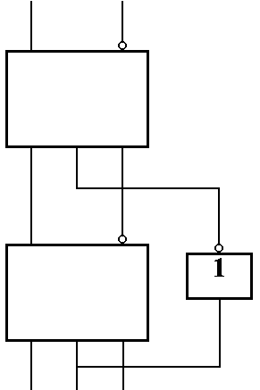
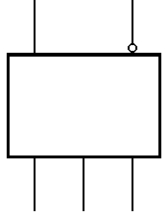
主从 RS 触发器电路、符号和工作原理
Q = Q_{从}
Q_{从}
Q_{从}
Q
Q
FF₂
从触发器
1S
C1
1R
1S
C1
1R
CP
Q_{主}
Q_{主}
S
CP
R
FF₁
表示时钟触发沿为下降沿
1S
C1
1R
给主从触发器提供反相的时钟信号，使它们在不同的时段交替工作。
主触发器
S
CP
R

Slide 38
Q = Q_{从}
主从 RS 触发器工作原理
Q_{从}
Q_{从}
★ CP = 1 期间，主触发器接受输入信号，从触发器被封锁，使主从 RS 触发器状态保持不变。
FF₂
封锁
工作
★ CP 到达时，CP = 0，CP = 1。主触发器被封锁，并保持 CP 到达之前的状态不变。这时从触发器工作，
1S
C1
1R
0
CP
1
Q_{主}
Q_{主}
S_{从}= Q_{主}，R_{从} = Q_{主}，因此 Q_{主} = 0 时， Q_{从}置 0；Q_{主} = 1时，Q_{从}置 1，即 Q_{从}= Q_{主}，从触发器翻转到与主触发器相同的状态。
FF₁
工作
封锁
1S
C1
1R
综上所述，主从触发器状态只能在
CP 时刻发生翻转，其它时刻则保持
不变.至于状态如何翻转， 则由 CP
之前最后的 输入信号 值决定。
★ CP = 0 期间，主触发器被封锁，保持CP 到达之前的状态不变， Q_{从} = Q_{主}， 因此，主从 RS 触发器状态保持不变。
1
0
S
CP
R

Slide 39
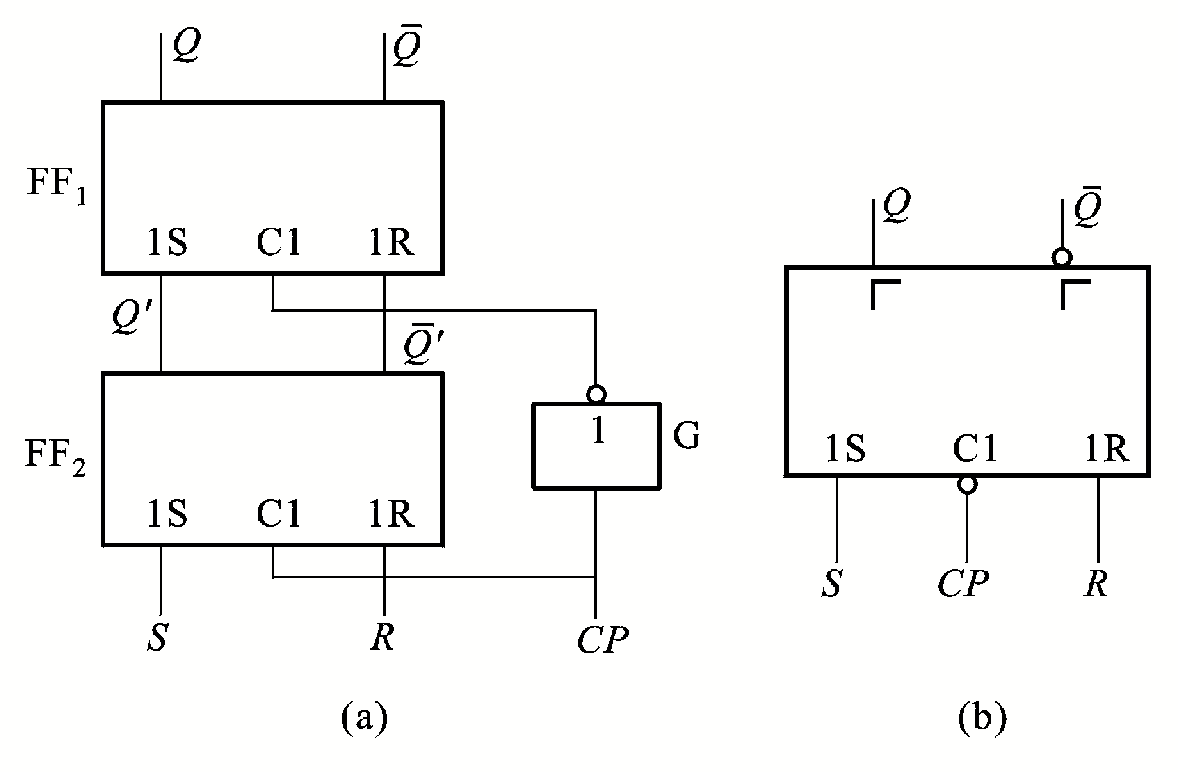
从触发器：同步RS触发器（FF₁），其状态由主触发器的状态决定
4.3 主从RS触发器
1.电路组成及逻辑符号
返回
表示主从触发方式
表示触发器靠CP下降沿触发
主触发器：同步RS触发器（FF₂），其状态由输入信号决定
图4-9 主从RS触发器
（a） 逻辑电路 （b）逻辑符号

Slide 40
2. 工作原理(仿真运行图4－9)
（1）当CP=1时，从触发器FF₁的输出状态保持不变，主触发器FF₂的输出状态由R和S来决定。
（2）当CP由1跳到0时（或称CP脉冲下降沿到来时），主触发器FF₂的输出状态保持不变，从触发器FF₁的输出状态由FF₂的状态决定。此时，由于CP=0，输入信号R和S被封锁。
可知，主从触发器分两步工作：
第一步，CP=1期间，主触发器的输出状态由输入信号R和S的状态确定，从触发器的输出状态保持不变。
第二步，当CP从1变为0时，主触发器的输出状态送入从触发器中，从触发器的输出状态由主触发器当时的状态决定。
在CP=0期间，由于主触发器的输出状态保持不变，因而受其控制的从触发器的状态也保持不变。
触发方式：主从触发方式（CP下降沿有效）。主从触发器状态的更新只发生在CP脉冲的下降沿，触发器的新状态由CP脉冲下降沿到来之前的R、S信号决定。
优点：克服了空翻，提高了工作的可靠性。

Slide 41
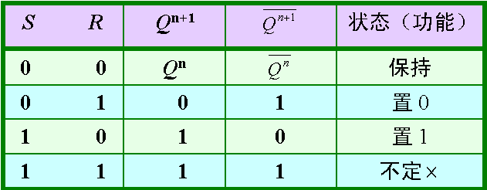
3. 功能表（只在CP从1变为0时有效）
表4-3 主从RS触发器功能表
S和R都为高电平有效触发
功能与同步RS触发器完全相同 。

Slide 42
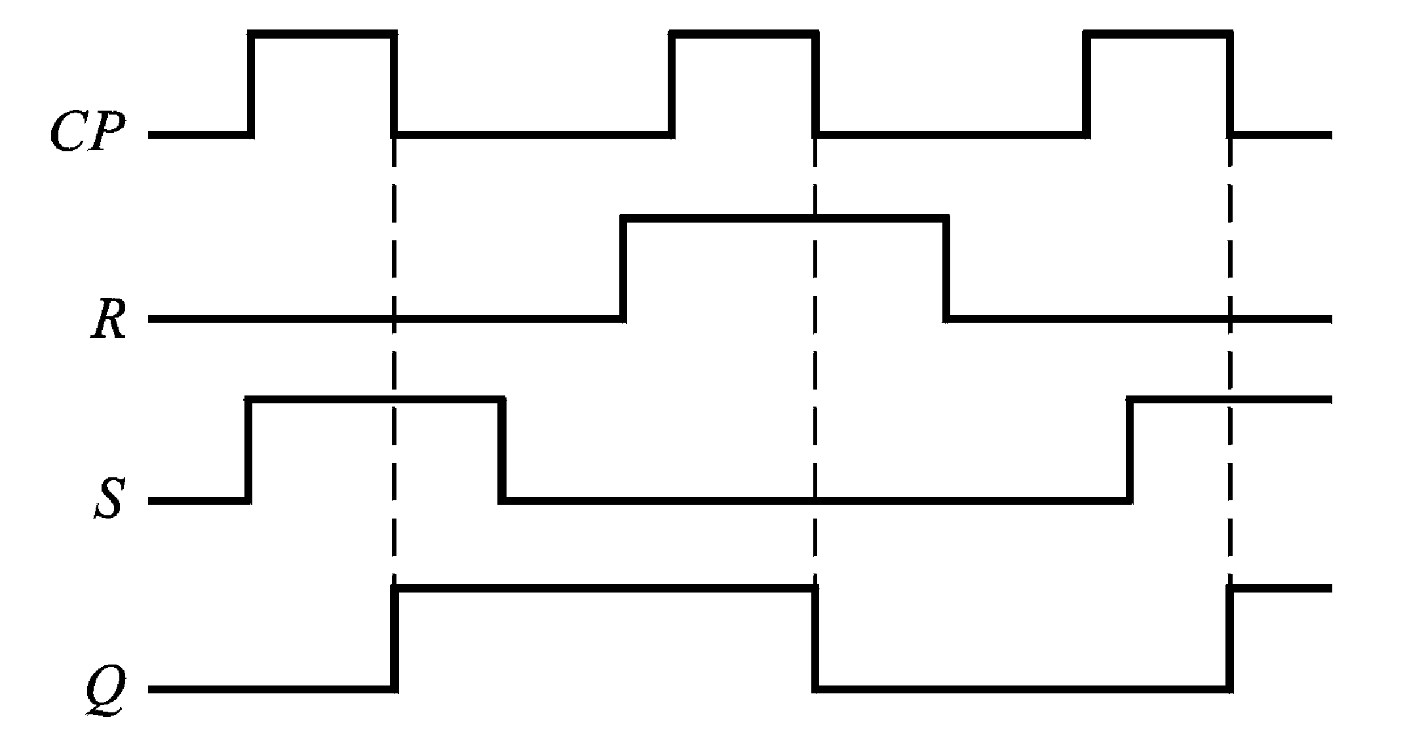
4. 工作波形（又称为时序图，设初态为0 ）
置1
置0
置1
图4-10 主从RS触发器的时序图

Slide 43
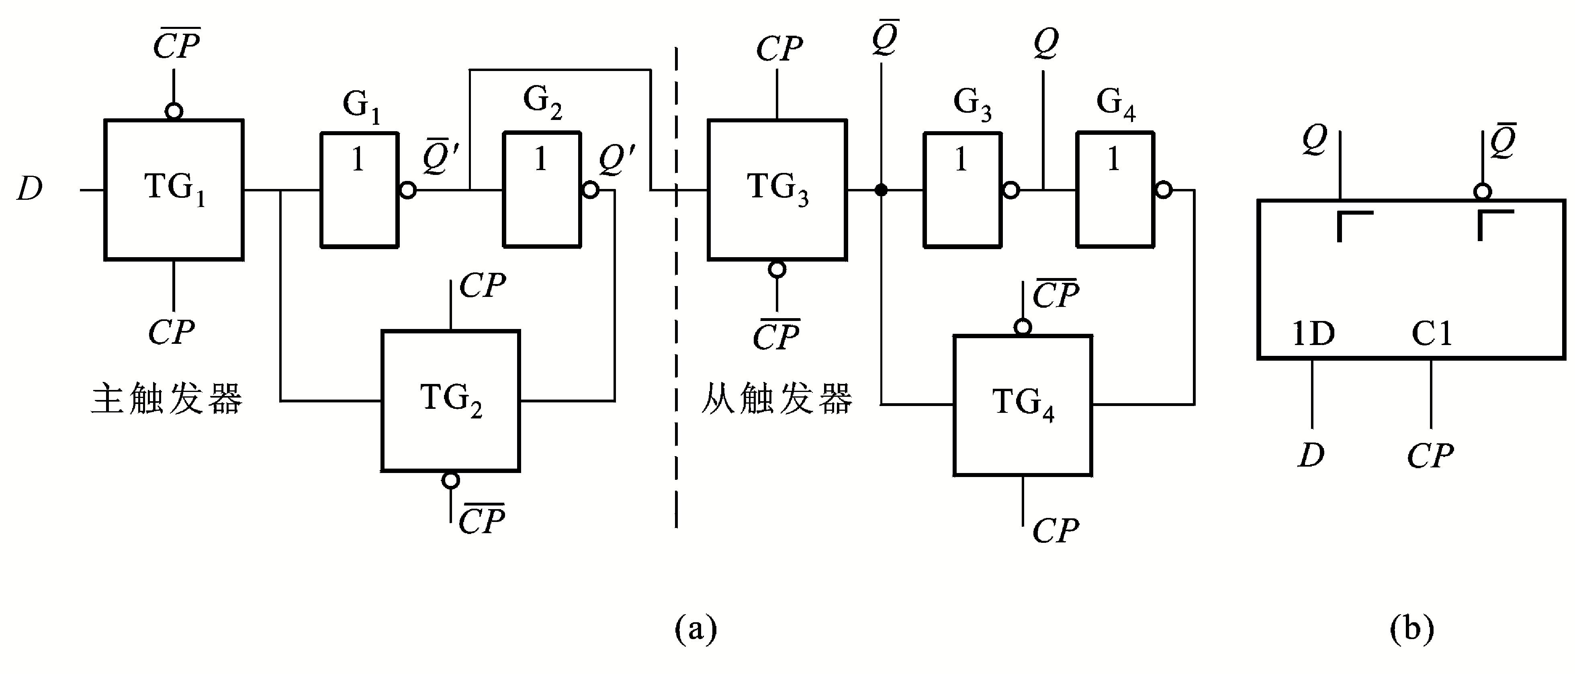
CMOS主从D触发器
1.电路组成及逻辑符号
返回
表示触发器靠CP上升沿触发
图4-11 CMOS主从D触发器
（a） 逻辑电路 （b）逻辑符号

Slide 44
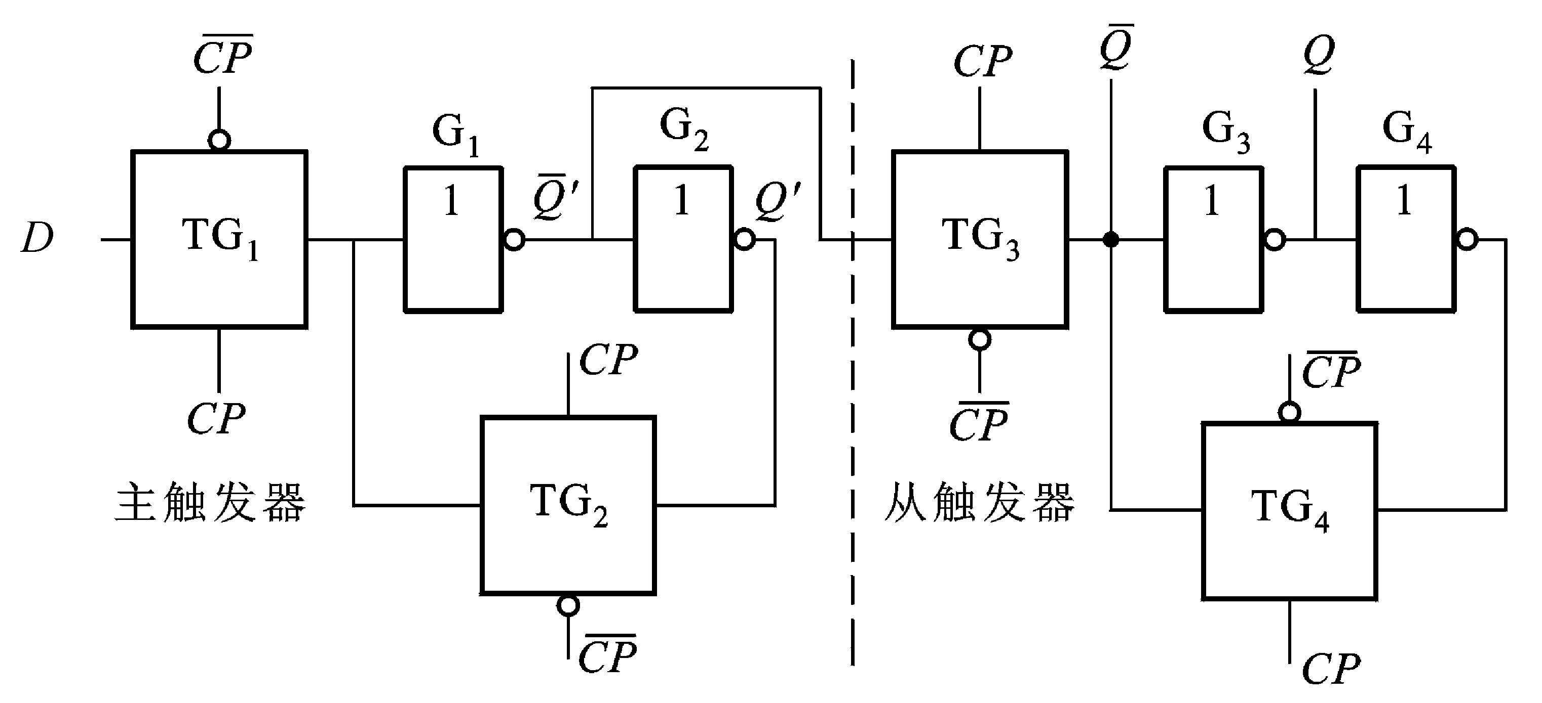
2. 工作原理
（1）当CP=1时，主触发器的TG₁导通、TG₂截止，输入信号D送入主触发器。从触发器的TG₃截止，TG₄导通，从触发器保持原态。

Slide 45
（2）当CP由1跳变到0时，TG₁截止、TG₂导通，输入信号通道被封锁，主触发器的状态不变。从触发器的TG₃导通、TG₄截止，主触发器的状态送入从触发器。

Slide 46
可知，工作过程分为两步：
第一步，CP=1时，主触发器接收D的信号，并有Q′=D，而从触发器是维持原来的状态不变。
第二步，CP从1变为0，主触发器的状态送入从触发器，使Q =Q′。在CP=0期间，输入信号不能进入主触发器。
触发方式：主从触发方式（CP下降沿有效）。 该触发器是靠CP的下降沿触发的，触发器的新状态由CP脉冲下降沿到来之前输入信号D的状态决定。

Slide 47
3. 功能表（只在CP下降沿有效 ）
表4-4 CMOS主从D触发器的功能表
D
Q^{n+1}
0
0
1
1

Slide 48
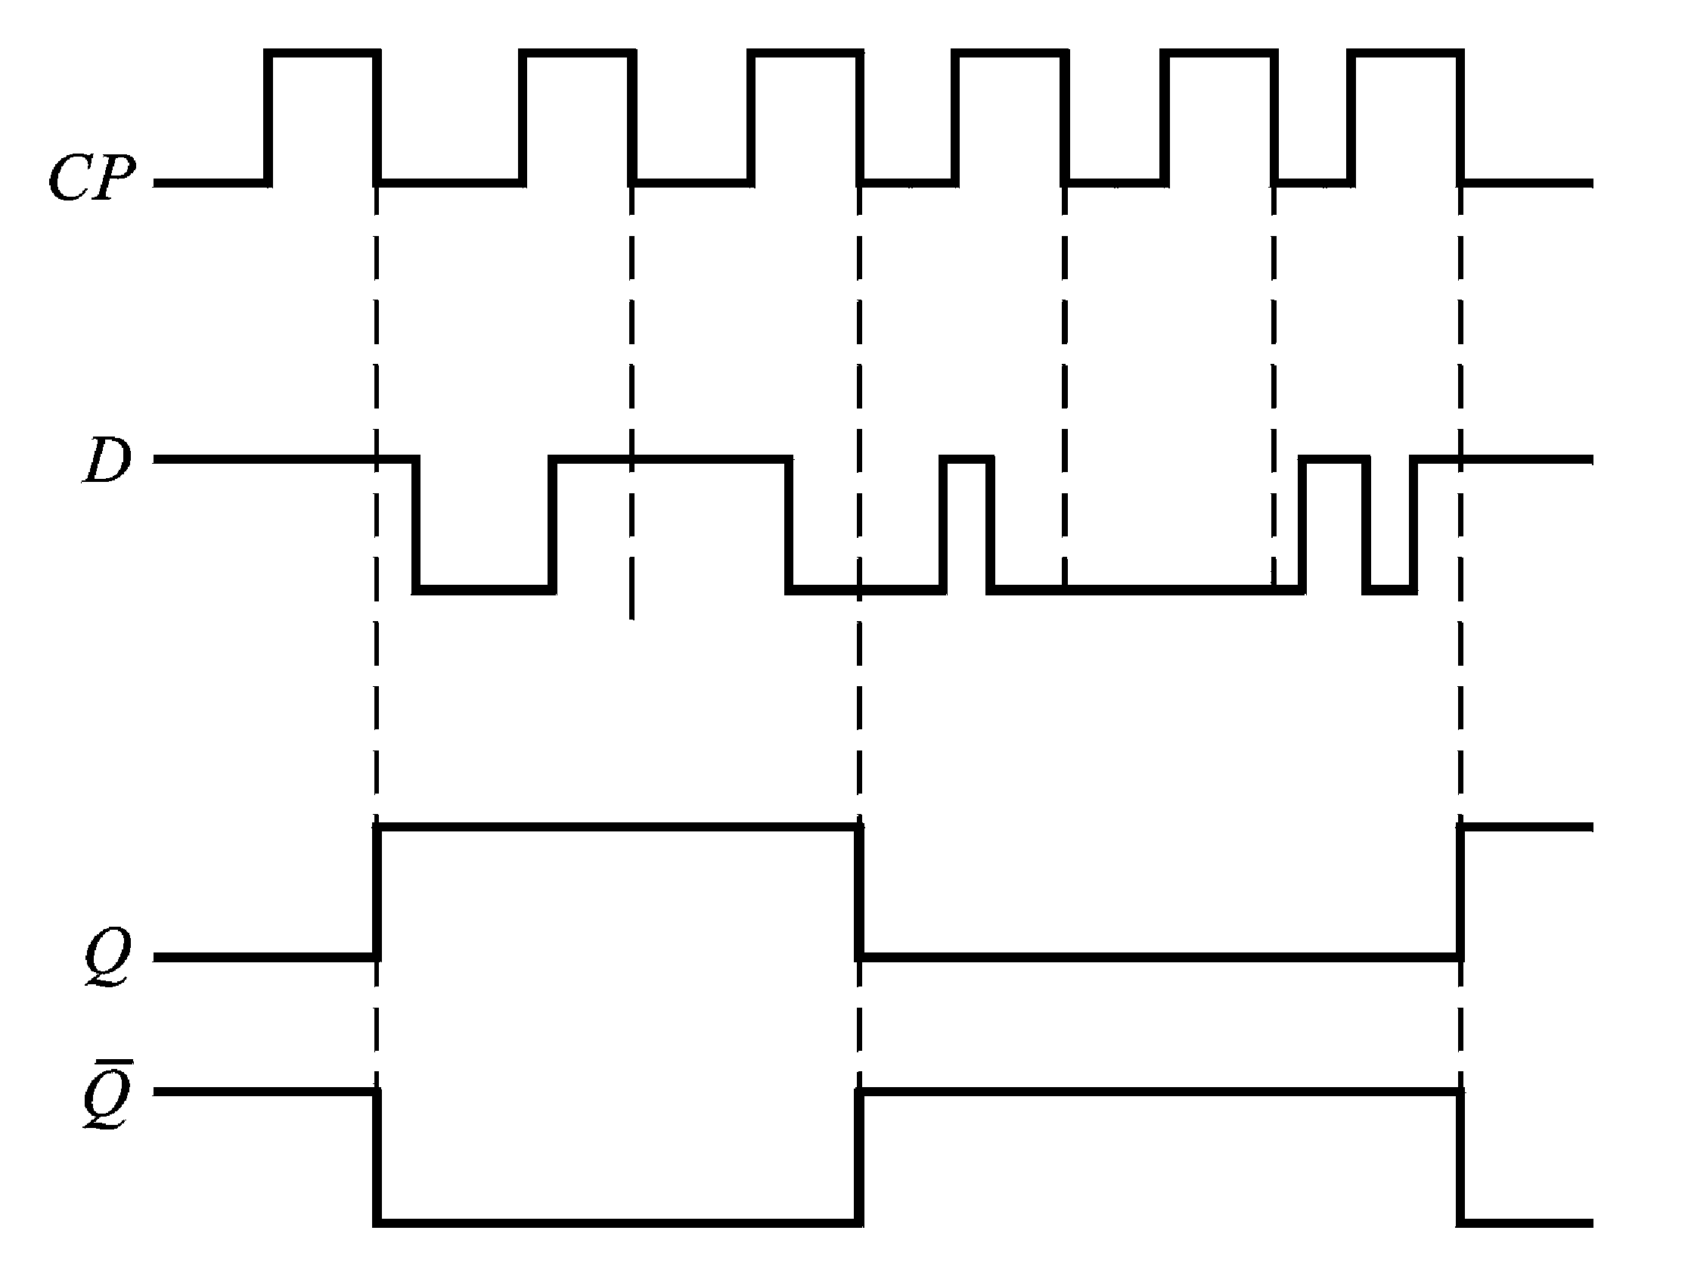
4. 工作波形（又称为时序图，设初态为0 ）
图4-12 CMOS主从D触发器的时序图
CP下降沿后置D

Slide 49
4.3.2 主从JK触发器
电路结构
主从结构JK触发器(简称主从JK触发器)如图所示，它把主从RS触发器的Q和 作为一对附加的控制信号接回到输入端，为表示与主从 触发器在逻辑功能上的不同，以J、K 表示两个信号输入端。

Slide 50
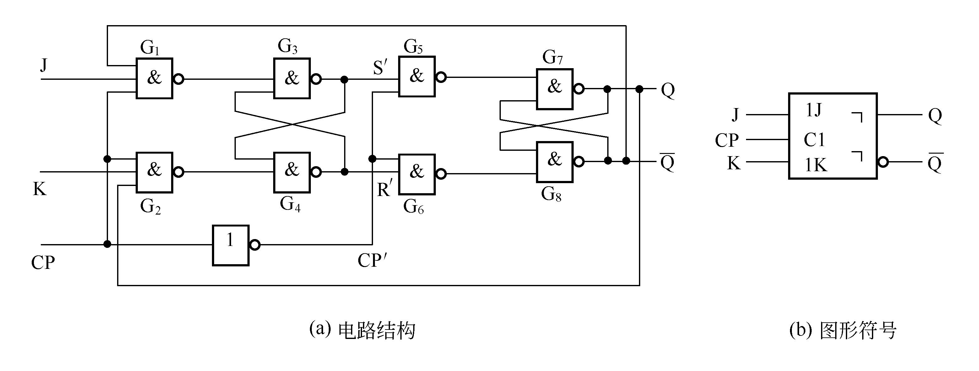

Slide 51
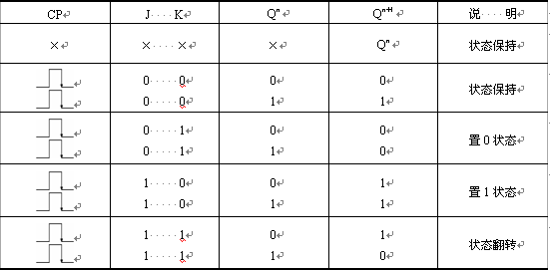
主从JK触发器的特性表

Slide 52
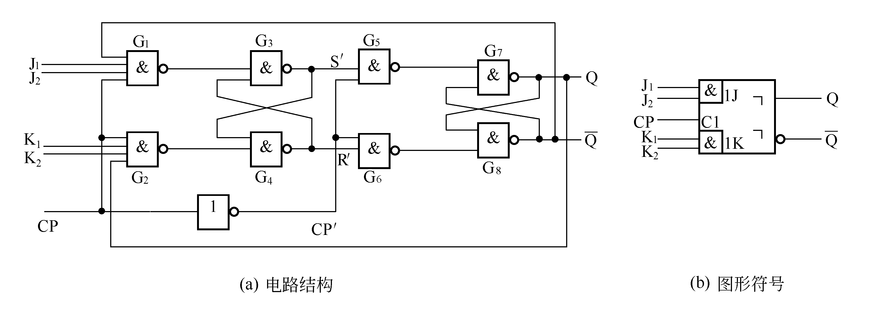
具有多输入端的JK触发器

Slide 53
3. 逻辑功能特点
和主从RS触发器一样，主从JK触发器中的主触发器和从触发器也是工作在CP的不同时区内。因此输入J、K状态的变化不会直接影响主从JK触发器的输出状态。但是主触发器仍然会在CP=1期间随J、K状态的变化发生空翻现象，所不同的是在J、K状态多次变化期间，主从JK触发器的状态变化只发生一次。

Slide 54
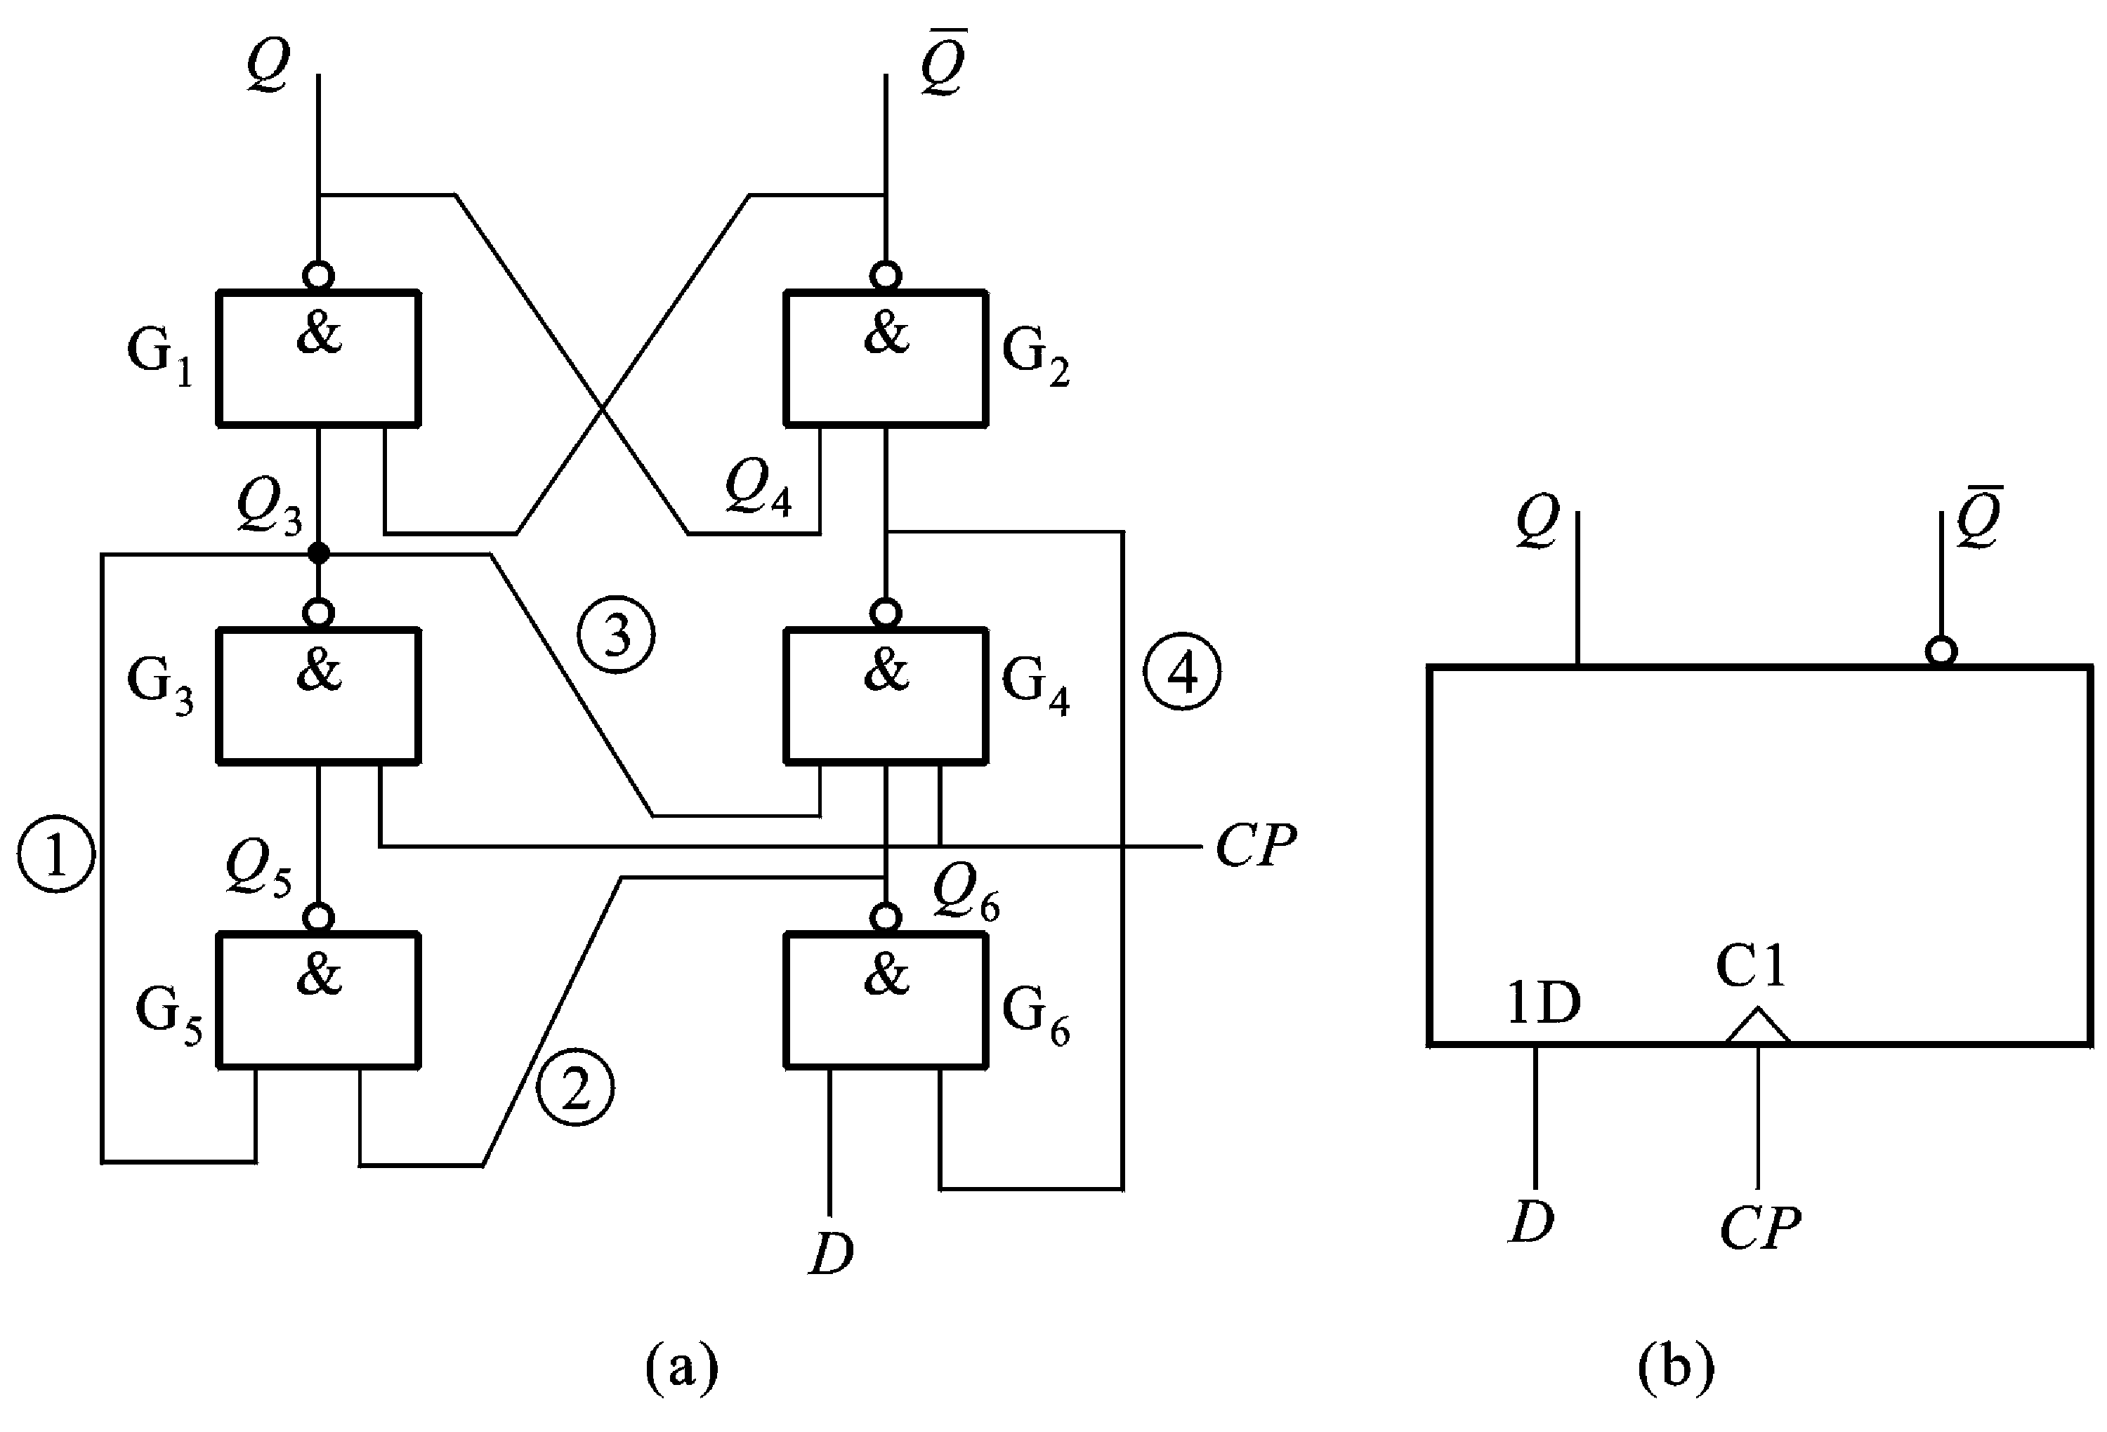
边沿D触发器－维持阻塞型
返回
1.电路组成及逻辑符号
边沿触发器：靠CP脉冲上升沿或下降沿进行触发。
正边沿触发器：靠CP脉冲上升沿触发。
负边沿触发器：靠CP脉冲下降沿触发。
触发方式：边沿触发方式。
可提高触发器工作的可靠性，增强抗干扰能力。
表示CP为边沿触发方式
表示触发器靠CP上升沿触发
图4-9 边沿D触发器
（a） 逻辑电路 （b）逻辑符号

Slide 55
2. 工作原理
（1）当CP=0时，G₃、G₄被封锁，触发器的输出状态保持不变。
（2）当CP从0变为1时，G₃、G₄打开，它们的输出由G₅、G₆决定。此瞬间，若D=0，触发器被置为0状态；若D=1，触发器被置为1状态。
（3）当CP从0变为1之后，虽然CP=1，门G₃、G₄是打开的，但由于电路中几条反馈线①～④的维持—阻塞作用，输入信号D的变化不会影响触发器的置1和置0，使触发器能够可靠地置1和置0。因此，该触发器称为维持—阻塞触发器。
可见，该触发器的触发方式为：在CP脉冲上升沿到来之前接受D输入信号，当CP从0变为1时，触发器的输出状态将由CP上升沿到来之前一瞬间D的状态决定。
由于触发器接受输入信号及状态的翻转均是在CP脉冲上升沿前后完成的，故称为边沿触发器。

Slide 56
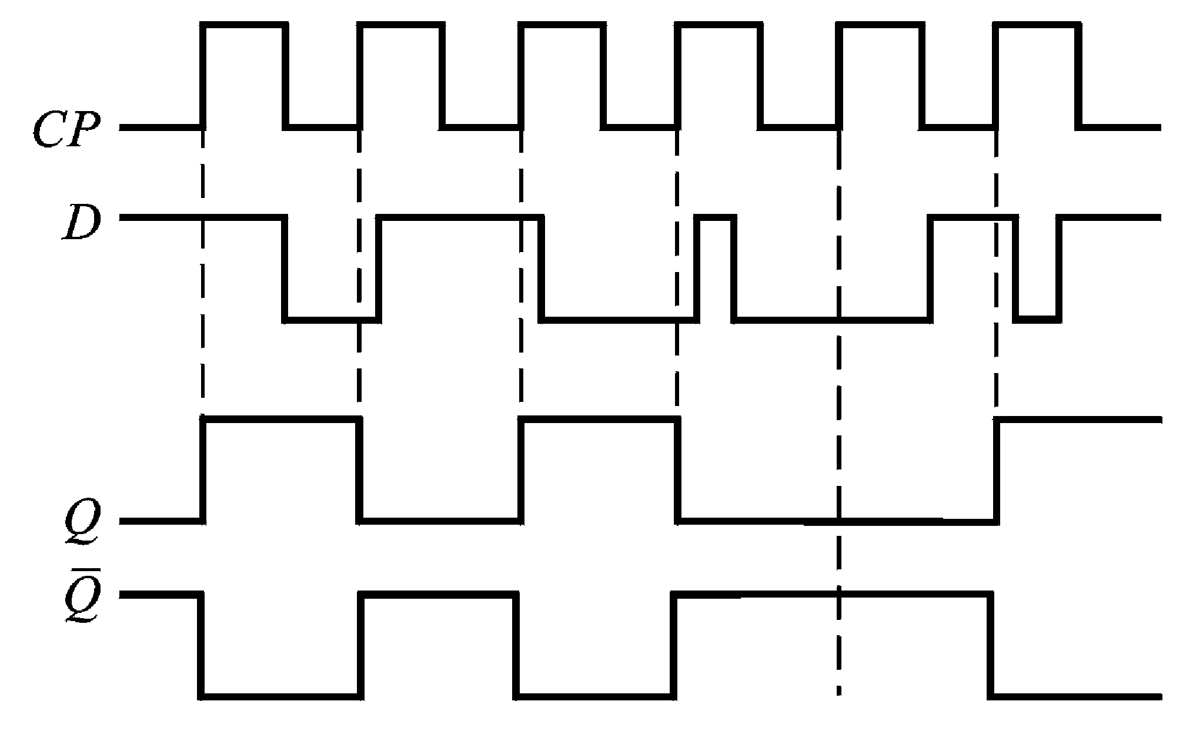
3. 时序图
当CP从0变为1时，Q将由CP上升沿到来之前一瞬间D的状态决定。
图4-14 维持—阻塞边沿D触发器时序图

Slide 57
边沿JK触发器
1. 电路结构
边沿JK触发器如图所示，它是利用与非门G3、G4传输延迟时间实现的下降沿触发的边沿触发器。图形符号中CP输入端内侧的“>”和框外侧的小圆圈共同表示触发器在CP下降沿触发。如果去掉小圆圈表示CP上升沿触发。

Slide 58
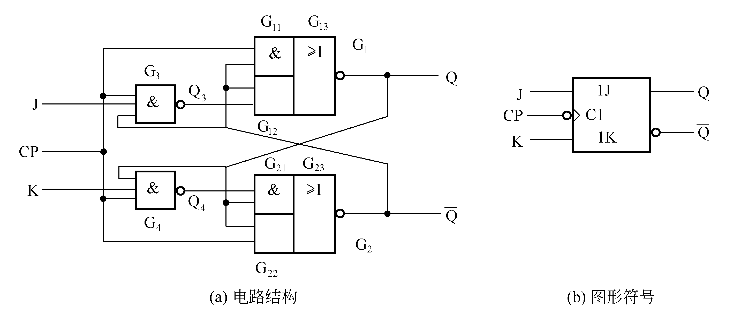

Slide 59
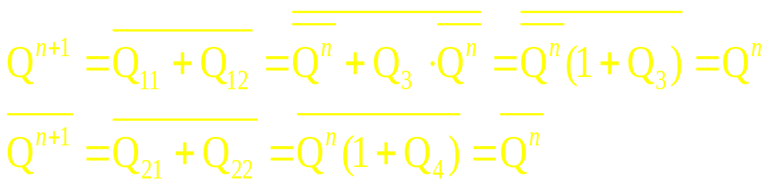
2. 工作原理
当CP=1时
可见在CP=1时，触发器保持原状态不变。

Slide 60
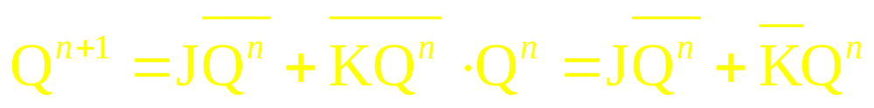
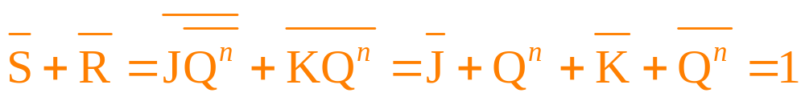
当CP从1跳变为0时
约束条件已自然满足：

Slide 61
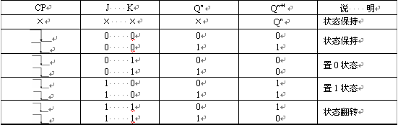
边沿JK触发器的特性表

Slide 62
3. 逻辑功能特点
边沿JK触发器没有一次空翻现象，具有更强的抗干扰能力，也不必约定在CP=1期间驱动信号J、K状态不变。
另外，这种边沿JK触发器要求门G3、G4的传输延迟时间大于基本的RS触发器翻转时间，才能达到利用门电路的传输延迟实现边沿触发的目的。

Slide 63
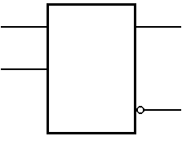
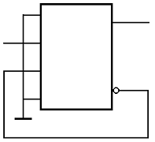


三、边沿触发器工作波形分析举例
[例]设触发器初态为 0，试对应输入波形画出 Q₁、Q₂ 的波形。
触发器初态为 0
D
1D
Q₁
CP
CP
C1
C1
1
D
0
Q₁
(a)
解：
Q₁
S
Q₂
CP
C1
C1
Q₂
1D
Q₂
D 触发器特性方程为 Q^{n+1} = D
R
该电路的功能是：在时钟触发沿到达时状态发生翻转，这种功能称为计数功能，相应触发器称为计数触发器。
因此
功能是翻转
(b)

Slide 64
二、常用无空翻触发器及其符号
主从触发器
主从 RS 触发器
主从 JK 触发器
无空翻触发器的学习重点是根据逻辑符号识别其功能，理解其应用。下面介绍常用无空翻触发器的符号及其应用注意事项。
Q
Q
Q
Q
1S
C1
1R
1J
C1
1K
S
CP
R
J
CP
K
边沿触发器
TTL 维持阻塞
D 触发器(通常
上升沿触发)
TTL 边沿 JK
触发器(通常下降沿触发)
CMOS 边沿 D 触发器和边沿 JK 触发器(通常上升沿触发)

Slide 65
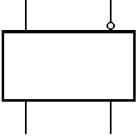
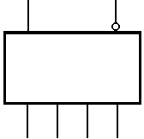
Q
Q
C1
异步端低电平有效的
上升沿触发式 D 触发器功能表
C1
1D
CP
D
R_{D}
S_{D}
CP
D
Q^{n+1}
说 明
CP 触发的边沿 D 触发器
0
1
×
×
0
异步置 0
1
0
×
×
1
异步置 1
Q
Q
0
0
×
×
不定态
禁 用
1
1
0
×
Q^{n}
保持不变
1
1
1
×
Q^{n}
C1
1D
R
1
1
↑
0
0
在 CP ↑ 时刻
S
R
S
1
1
↑
1
1
执行 Q^{n+1} = D
S_{D}
S_{D}
R_{D}
CP
D
R_{D}
具有异步端的边沿 D 触发器

Slide 66
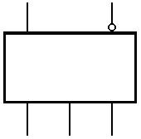
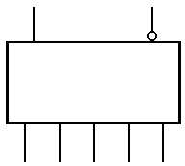
Q
Q
Q
Q
Q
Q
C1
C1
C1
C1
C1
S
R
1J
1K
1J
1K
S
1J
1K
R
J
S_{D}
J
CP
K
S_{D}
J
R_{D}
CP
K
CP
K
R_{D}
CP 触发的边沿 JK 触发器
CP 触发的边沿 JK 触发器
异步端低电平有效
Q
Q
异步端高电平有效的下降沿触发式 JK 触发器功能表
R_{D}
S_{D}
CP
J
K
Q^{n+1}
说 明
C1
S
R
1
0
×
×
×
0
置 0
S
1J
1K
R
0
1
×
×
×
1
置 1
1
1
×
×
×
不定
禁用
S_{D}
S_{D}
J
R_{D}
CP
K
R_{D}
0
0
0
×
×
Q^{n}
保持不变
异步端高电平有效
0
0
1
×
×
Q^{n}
0
0
↓
0
0
Q^{n}
具有异步端的
边沿 JK 触发器
在 CP↓时刻执行 JK 功能
0
0
↓
0
1
0
0
0
↓
1
0
1
0
0
↓
1
1
Q^{n}

Slide 67
(1) 弄清时钟触发沿是上升沿还是下降沿？
(2)弄清有无异步输入端？异步置 0 端和异步置 1 端是低电平有效还是高电平有效？
注
意
(3) 异步端不受时钟 CP 控制，将直接实现置 0 或置 1。触发器工作时，应保证异步端接非有效电平。
(4) 边沿触发器的逻辑功能和特性方程与同步触发器的相同，但由于触发方式不一样，因此，它们的逻辑功能和特性方程成立的时间不同。边沿触发器的逻辑功能和特性方程只在时钟的上升沿(或下降沿)成立。

Slide 68
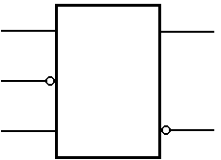
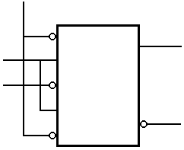
触发器初态为 1
触发器初态为 1
[例]设触发器初态为 1，试对应输入波形画出 Q₁、Q₂ 的波形。
J
1J
Q₁
CP
CP
C1
C1
CP 之前 J、K
最后取值为 1
1
0
CP 之前 J、K
最后取值为 0
J
1
0
K
1K
Q₁
(a)
K
1
0
0
1
V_{CC}
V_{CC}
S
T
1
0
1
0
S
Q₂
T
T
1J
1J
C1
CP
C1
CP
解：
1K
Q₁
1K
R
Q₂
R
(b)
Q₂
T = 0 时，Q^{n+1} = Q^{n} ；T = 1 时，Q^{n+1} = Q^{n} 。这种功能称 T 功能，相应触发器称 T 触发器。

Slide 69
4.4 触发器的应用
主要要求：
掌握常用触发器的工作特点、符号、逻辑功能
和特性方程，会画工作波形。
了解触发器各种逻辑功能间的转换方法。
理解触发器及其简单应用电路的分析方法。

Slide 70
4.4.1 RS触发器
返回
1.状态转换表
以主从RS触发器为例分析RS触发器的逻辑功能。
状态转换表是表示触发器的现态Q^{n}、输入信号和次态Q^{n+1}之间转换关系的表格。
表4-5 RS触发器状态转换表
R、S同时无效保持
R有效置0
S R
Q^{n}
Q^{n+1}
0 0
0 0
0
1
0
1
0 1
0 1
0
1
0
0
S有效置1
R、S不允许同时有效
1 0
1 0
0
1
1
1
1 1
1 1
0
1
×
×

Slide 71
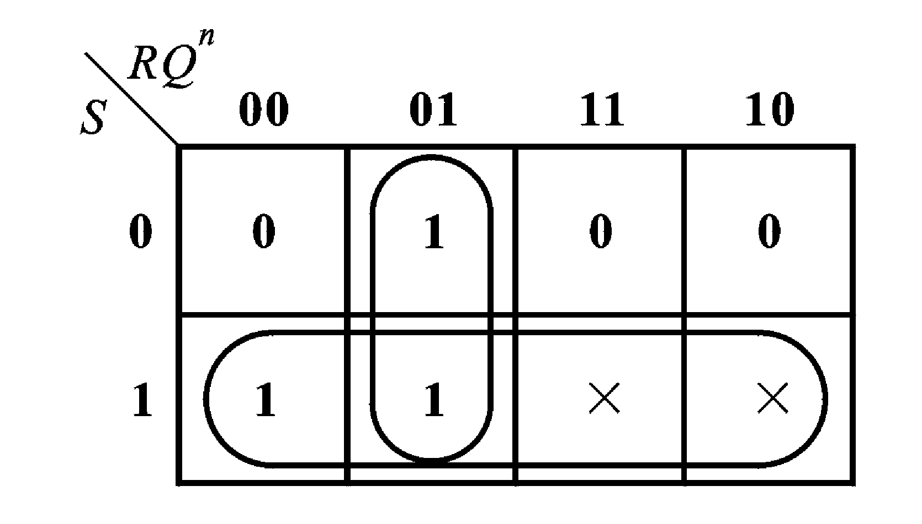
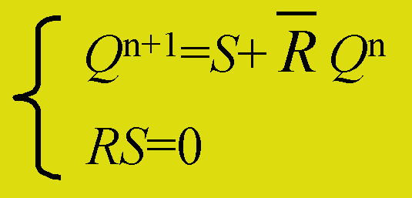
2.特性方程（又称为状态方程）
由状态转换表得到Q^{n+1}的状态转换卡诺图。
S R
Q^{n}
Q^{n+1}
0 0
0 0
0
1
0
1
0 1
0 1
0
1
0
0
1 0
1 0
0
1
1
1
1 1
1 1
0
1
×
×
输入
输出
图4-15 RS触发器的Q^{n+1}卡诺图
进一步可写出Q^{n+1}的表达式。
约束条件，表示不允许将R、S同时取为1

Slide 72

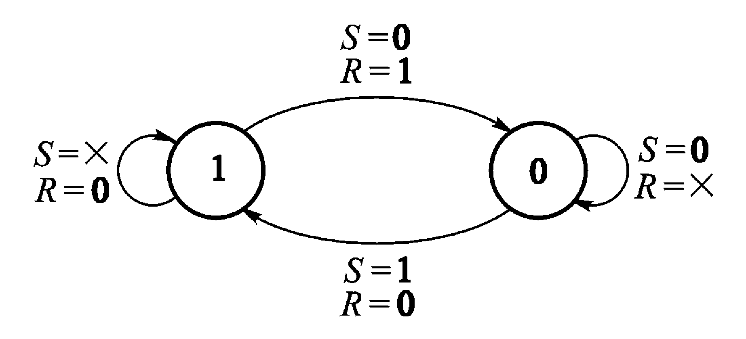

3.状态转换图
状态转换图：表示触发器状态转换的图形。它是触发器从一个状态变化到另一个状态或保持原状不变时，对输入信号（R、S）提出的要求。
箭头表示状态转换的方向
两个圆圈表示状态0和1
在箭头旁边用文字或符号表示实现转换所必备的条件
图4-16 RS触发器的状态转换图

Slide 73
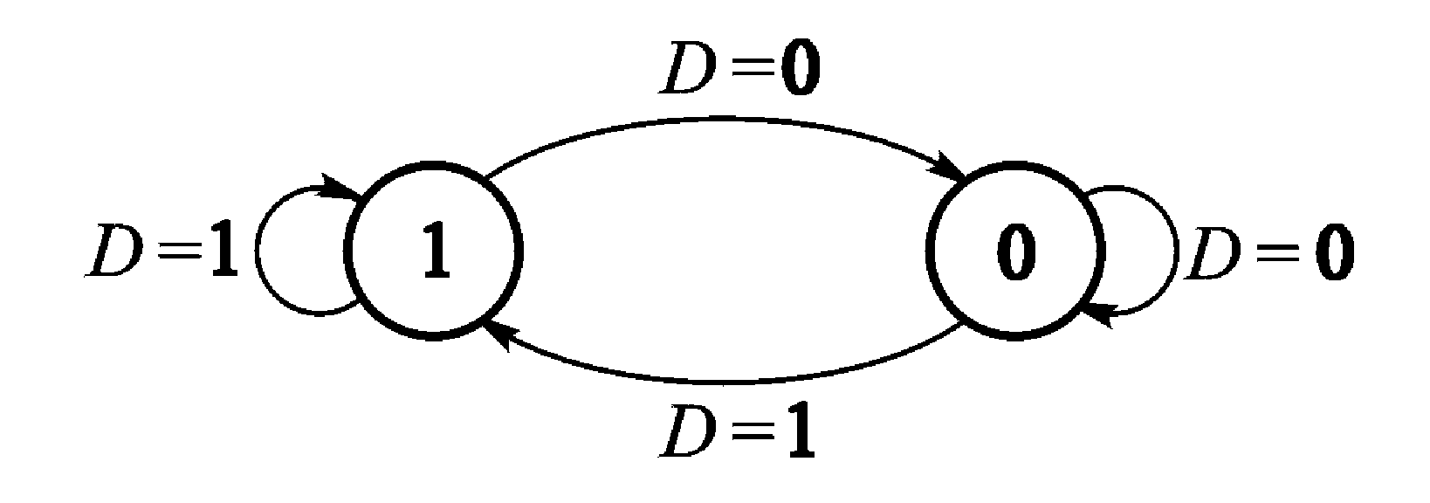
4.4.2 D触发器
1.状态转换表
返回
2.特性方程
D
Q^{n}
Q^{n+1}
Q^{n+1}=D
0
0
0
0
1
0
1
0
1
1
1
1
表4-6 D触发器的状态转换表
3. 状态转换图
图4-17 D触发器的状态转换图

Slide 74
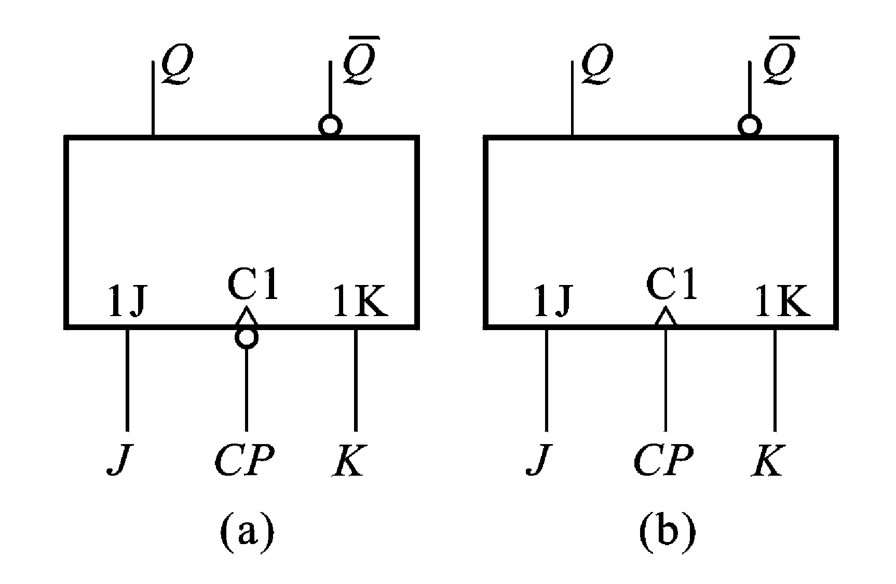
4.3.3 JK触发器
返回
JK触发器是一种多功能触发器，在实际中应用很广。
JK触发器是在RS触发器基础上改进而来，在使用中没有约束条件。
常见的JK触发器有主从结构的，也有边沿型的。
图4-18 JK触发器的逻辑符号
（a）下降沿触发 （b）上升沿触发

Slide 75
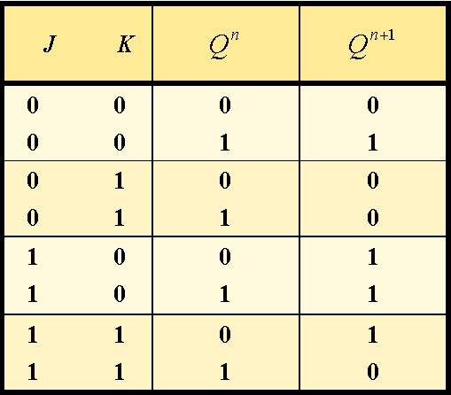
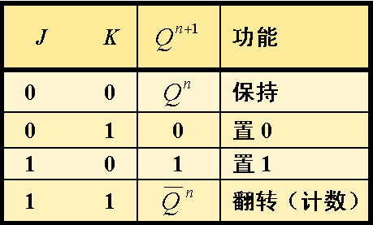
1. 功能表
2. 状态转换表
表4-8 JK触发器状态转换表
表4-7 JK触发器功能表

Slide 76


3. 特性方程
4. 状态转换图
图4-19 JK触发器的状态转换图

Slide 77


5. 时序图（以CP下降沿触发的JK触发器为例）
图4-20 JK触发器的时序图
在CP的下降沿更新状态，次态由CP下降沿到来之前的J、K输入信号决定。

Slide 78


4.4.4 T触发器
返回
具有保持和翻转功能。
1.功能表
2. 状态转换表
表4-9 T触发器的功能表
表4-10 T触发器的状态转换表

Slide 79



3. 特性方程
4. 状态转换图
图4-21 T触发器的状态转换图
图4-22 JK触发器接成T触发器
令JK触发器的J＝K＝T，就可实现T触发器。

Slide 80


5. T′触发器
（1）T′触发器的功能
把T=1时的T触发器称为计数型触发器，又叫做T′触发器。
每来一个CP脉冲，T′触发器就翻转一次，显然能实现计数功能。
表4-11 T′触发器的状态转换表
特性方程为

Slide 81

一、触发器的五种逻辑功能及其转换
(一)触发器五种逻辑功能的比较
RS 功能
D 功能
JK 功能
T 功能
T′功能
(计数功能)
R
S
Q^{n+1}
D
Q^{n+1}
J
K
Q^{n+1}
T
Q^{n+1}
0
0
Q^{n}
0
0
0
0
Q^{n}
0
Q^{n}
只有 CP 输入端，
无数据输入端。
来一个CP翻转一次
0
1
1
1
1
0
1
0
1
Q^{n}
1
0
0
1
0
1
1
1
不定
Q^{n+1} = D
1
1
Q^{n}
Q^{n+1} = Q^{n}
Q^{n+1} = S + RQ^{n}
RS = 0(约束条件)
Q^{n+1} = JQ^{n} + KQ^{n}
令 J = K = T
即可
令J = K = 1
即可
无约束，
且功能强
无约束，
但功能少

Slide 82


(二)不同逻辑功能间的相互转换
转
换
方
法
(1) 写出待求触发器和给定触发器的特性方程。
(2)比较上述特性方程，得出给定触发器中输入
信号的接法。
(3)画出用给定触发器实现待求触发器的电路。
1. JK D
已有
Q^{n+1} = JQ^{n}+ KQ^{n}
欲得 Q^{n+1} = D
因此，令J = K = D
D
1J
Q
CP
C1
1K
Q
2. JK T、T′
T
1J
Q
1
1J
Q
CP
C1
CP
C1
1K
Q
1K
Q

Slide 83






3. D JK
J
因此，令
已有 Q^{n+1} = D
欲得
Q^{n+1} = JQ^{n} + KQ^{n}
1D
Q
K
CP
C1
Q
4. D T
已有 Q^{n+1} = D
欲得
Q^{n+1} =
因此，令D =
1D
Q
T
CP
C1
Q
5. D T′
因此，令D = Q^{n}
1D
Q
已有 Q^{n+1} = D
欲得 Q^{n+1} = Q^{n}
CP
C1
Q

Slide 84

4.5 集成触发器及其应用
返回
表4-12 常用集成触发器
目前市场上出售的集成触发器产品通常为JK触发器和D触发器两种类型。

Slide 85

4.5.1 集成JK触发器
返回
常用的有74LS112、CC4027等。
1. 74LS112的外引脚图和逻辑符号
74LS112为负边沿触发的双JK触发器。S_{D}、R_{D}分别为异步置1端和异步置0端，均为低电平有效。
图4-25 集成JK触发器74LS112
(a) 外引脚图 (b) 逻辑符号

Slide 86

2. 逻辑功能
表4-13 74LS112的功能表

Slide 87

3. 时序图
置0
置1
置1
置0
图4-26 74LS112的时序图

Slide 88

4.5.2 集成D触发器
返回
1. 双D触发器74LS74外引脚图和逻辑符号
图4-27 双D触发器74LS74
(a) 外引脚图 (b)逻辑符号

Slide 89

2. 逻辑功能
表4-14 双D触发器74LS74的功能表
触发方式为CP上升沿触发。
低电平有效的异步置0端和异步置1端

Slide 90

3. 时序图
置D
置1
置0
图4-28 74LS74的时序图

Slide 91
二、触发器的应用与分析举例
★ 触发器由门电路构成，因此，门电路的应用
注意事项在这里多适用。例如，TTL 触发器的输
入端悬空相当于输入高电平，而 CMOS 触发器
的输入端不允许悬空。
应
用
注
意
★ 实际工作中，应根据需要选定触发器的功能
和触发方式。例如：同步触发器通常只用于数据
锁存，构成计数器、移位寄存器时一般要用边沿
触发器。

Slide 92

[例] 下图为分频器电路，设触发器初态为 0，试画出
Q₁、Q₂ 的波形并求其频率。
石英方波
振荡器
4MHz
1D
1D
FF₁
FF₂
CP
CP
C1
C1
C1
C1
Q₁
Q₂
Q₁
两个 D 触发器均构成 CP 触发的计数触发器
解：
CP
CP
Q₁
0
对 CP 二分频
Q₂
0
对 CP 四分频
f_{Q1} = f_{CP}/2 = 2 MHz， f_{Q2} = f_{CP}/4 = 1 MHz

Slide 93

[例] 试对应输入波形画出下图电路的输出波形。
R_{D}
0
1
S_{D}
S_{D}
S
S
1J
CP
R_{D}和 S_{D}为非有效电平
CP
C1
C1
S_{D}
1
0
1K
Q
R_{D}
R_{D}
R
R
CP
解：
Q
1
Q^{n+1} = JQ^{n} + KQ^{n} = Q^{n} · Q^{n}+Q^{n} · Q^{n} = Q^{n}
当异步端无信号时，触发器将在 CP 时翻转。

Slide 94

4.5.3 集成触发器的应用举例
返回
单按钮电子转换开关电路，该电路只利用一个按钮即可实现电路的接通与断开。
用触发器F₁构成无抖动开关，S为按钮开关。
1. 74LS112的应用实例
触发器F₂接成计数形式，每按一次按钮S，相当于为触发器F₂提供一个时钟脉冲下降沿。
Q₂端经三极管VT驱动继电器KA，利用KA的触点转换即可通断其它电路。
图4-29 74LS112的应用电路

Slide 95

2. 74LS74的应用实例
同步单脉冲发生电路。
该电路借助于CP产生两个起始不一致的脉冲，再由一个与非门来选通，便组成一个同步单脉冲发生电路。
从波形图可以看出，电路产生的单脉冲与CP脉冲严格同步，且脉冲宽度等于CP脉冲的一个周期。电路的正常工作与开关S的机械触点产生的毛刺无关，因此，可以应用于设备的起动，或系统的调试与检测。
图4-30 同步单脉冲发生电路
（a）电路图 （b）工作波形

Slide 96
本章小结
触发器和门电路是构成数字系统的基本逻辑单元。
前者具有记忆功能，用于构成时序逻辑电路；
后者没有记忆功能，用于构成组合逻辑电路。
触发器有两个基本特性：①有两个稳定状态；
②在外信号作用下，两个稳定状态可相互转换，
没有外信号作用时，保持原状态不变。因此，
触发器具有记忆功能，常用来保存二进制信息。
一个触发器可存储 1 位二进制码，存储
n 位二进制码则需用 n 个触发器。

Slide 97
触发器的逻辑功能是指触发器的次态与现态及输入信号之间的逻辑关系。其描述方法主要有特性表、特性方程、驱动表、状态转换图和波形图(又称时序图)等。
★ 触发器根据逻辑功能不同分为
RS 触发器
D 触发器
JK 触发器
T 触发器
T′触发器
R
S
Q^{n+1}
D
Q^{n+1}
J
K
Q^{n+1}
T
Q^{n+1}
只有 CP 输入端，
无数据输入端。
来一个CP翻转一次
0
0
Q^{n}
0
0
0
0
Q^{n}
0
Q^{n}
0
1
1
1
1
0
1
0
1
Q^{n}
1
0
0
1
0
1
Q^{n+1} = Q^{n}
1
1
不定
Q^{n+1} = D
1
1
Q^{n}
Q^{n+1} = S + RQ^{n}
RS = 0(约束条件)
Q^{n+1} =JQ^{n} + KQ^{n}

Slide 98
★ 根据触发方式不同分为
电平触发器
边沿触发器
主从触发器
例如
Q
Q
Q
Q
Q
Q
1J
C1
1K
1J
C1
1K
1J
C1
1K
J
CP
K
J
CP
K
J
CP
K

Slide 99
★ 根据是否受时钟控制分为
异步触发器
钟控触发器
基本 RS 触发器
同步触发器、主从触发器和边沿触发器
基本 RS 触发器是构成各种触发器的基础。它的输
出受输入信号直接控制，不能定时控制，常用作集成触
发器的辅助输入端，用于直接置 0 或直接置 1。
使用时须注意弄清它的有效电平，并满足约束条件。

Slide 100
不同触发方式的工作特点
正电平触发式触发器的状态在 CP = 1 期间翻转，在
CP = 0 期间保持不变。电平触发式触发器的缺点是存
在空翻现象，通常只能用于数据锁存。
主从触发器由分别工作在时钟脉冲 CP 不同时段的主触
发器和从触发器构成，通常只能在 CP 下降沿时刻状态
发生翻转，而在 CP 其它时刻保持状态不变。它虽然
克服了空翻，但对输入信号仍有限制。

Slide 101
边沿触发器只能在 CP 上升沿(或下降沿)时刻接收输
入信号，其状态只能在 CP 上升沿(或下降沿)时刻发
生翻转。它应用范围广、可靠性高、抗干扰能力强。
分析触发器时应弄清楚触发器的功能、触发方式和触发沿(或触发电平)，并弄清楚异步输入端是否加上了有效电平。

